Slide 1


Inducción
Estrategia Institución Amiga de la Mujer y la Infancia integral -IAMII
Rosa Idali Sons Yasno
Líder IAMII

Slide 2




¿Qué es la IAMII?
INDUCCION PARA EL PERSONAL EN GENEREL
Estrategia institucional que parte de la definición de una política publica en favor de la salud y la nutrición materna e infantil y desarrolla un conjunto de acciones planificadas integradas e integrales, para la mejora de la calidad de atención y la garantía de los derechos de las mujeres en edad reproductiva, en el proceso de Parto y el puerperio, así como los derechos de recién nacido, y de los niños y niñas menores de primera infancia, infancia y adolescencia sus familias y la comunidad en general.
La IAMII se desarrolla por el compromiso del personal de la salud que lidera; teniendo encueta los determinantes sociales, económicos, políticos y culturales de la comunidad donde se ubica la institución.

Slide 3




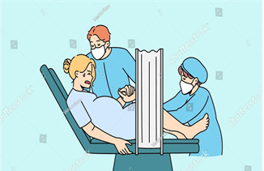

Descripción general de la estrategia- IAMII
Estrategia que promueve, protege y apoya la salud y nutrición
materna e infantil.
INTEGRACION: (intervenciones combinadas reconocidas como eficaces y seguras y alto costo/beneficio).
CONTINUIDAD: (educación con calidad brindada en la institución que le permita a la familia llevarlas a la practica en el hogar y comunidad), estableciendo mecanismos institucionales y grupos de apoyo de base comunitaria.
LA OPTIMA CALIDAD EN LA ATENCION: (enmarcada en el SOGC, como atributo mayor de calidad, la calidez de la atención)
OBJETIVOS DE IAMI IANTEGRAL
Mejorar calidad de vida
Mejorar calidad en salud
Garantizar derechos
Humanizar la atención

Slide 4

Alcance:
-Es una estrategia de gestión en la atención.
-Se hace énfasis en trascender de lo institucional a los entornos donde se desarrolla la cotidianidad de las personas, fortaleciendo las capacidades en la comunidad.
-Se hace énfasis en utilizar las técnicas de consejería en toda intervención –observar; porte- actitud –apariencia.
-Lograr concreción y simplicidad en la comunicación sin perder la esencia.
LOS 10 PASOS DE LA ESTRATEGIA IAMII
Son los criterios mínimos a cumplir para la implementación y posterior reconocimiento como Institución Amiga de la Mujer y la Infancia Integral.

Slide 5

Desarrollo
Disponer de una política institucional para la promoción, protección, atención y apoyo en salud y nutrición a la población materna e infantil. R-384/10-2021-mediante resolución No 384 del 13 de octubre de 2021.
El Gerente de la Empresa Social del Estado San Sebastián y sus colaboradores se comprometen a prestar servicios como una institución amiga de la mujer y la infancia, en el marco conceptual de los derechos humanos orientará la formulación, ejecución y evaluación de la política institucional para la atención integral en salud y nutrición de las madres, niñas y niños y adolescentes en, siguiendo los principios de universalidad, indivisibilidad, interdependencia y exigibilidad de los derechos. Nuestro objetivo es cumplir con la implementación y fortalecimiento de los 10 pasos de la estrategia Instituciones Amigas de la Mujer y la Infancia Integral.

Slide 6
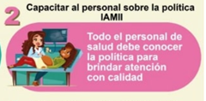
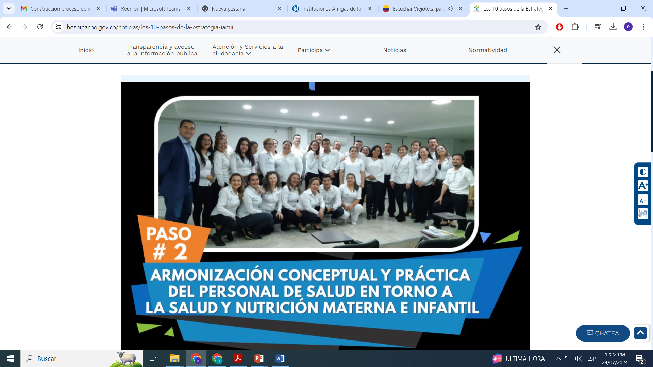
Desarrollo
Capacitar a todo el personal que atiende la población materna e infantil, de tal forma que esté en condiciones de poner en práctica la política.
La capacitación y formación permanente permiten el fortalecimiento y la
sostenibilidad de la estrategia. Es importante siempre tener en cuenta las técnicas
de consejería para intervenir a la población a servir.
CONSEJERÍA
“Proceso dinámico de diálogo a través del cual una persona ayuda a otra en una atmósfera de entendimiento mutuo”.
Competencias:
Conocimiento científico de un tema
Habilidades de consejería
  Observar; porte, apariencia y actitud
  Escucha y aprendizaje; porque aplica esa práctica inadecuada.
  Reforzar la confianza y dar apoyo; aportar 1 0 2 recomendaciones.

Slide 7
Desarrollo
HABILIDADES PARA ESCUCHAR Y APRENDER
Usar comunicación no verbal útil
Hacer preguntas abiertas
Emplear respuestas y gestos que demuestren interés
Parafrasear lo que la madre dice
Tener empatía – demostrar que comprende lo que la madre siente
Evitar palabras que juzguen a la madre.
COMUNICACIÓN NO VERBAL ÚTIL
Cuide el nivel de la cabeza
Preste atención
Elimine las barreras
Dedique tiempo
Realice un contacto físico apropiado

Slide 8
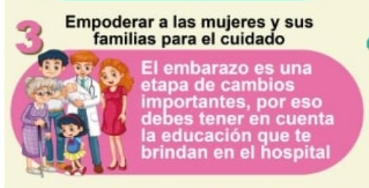
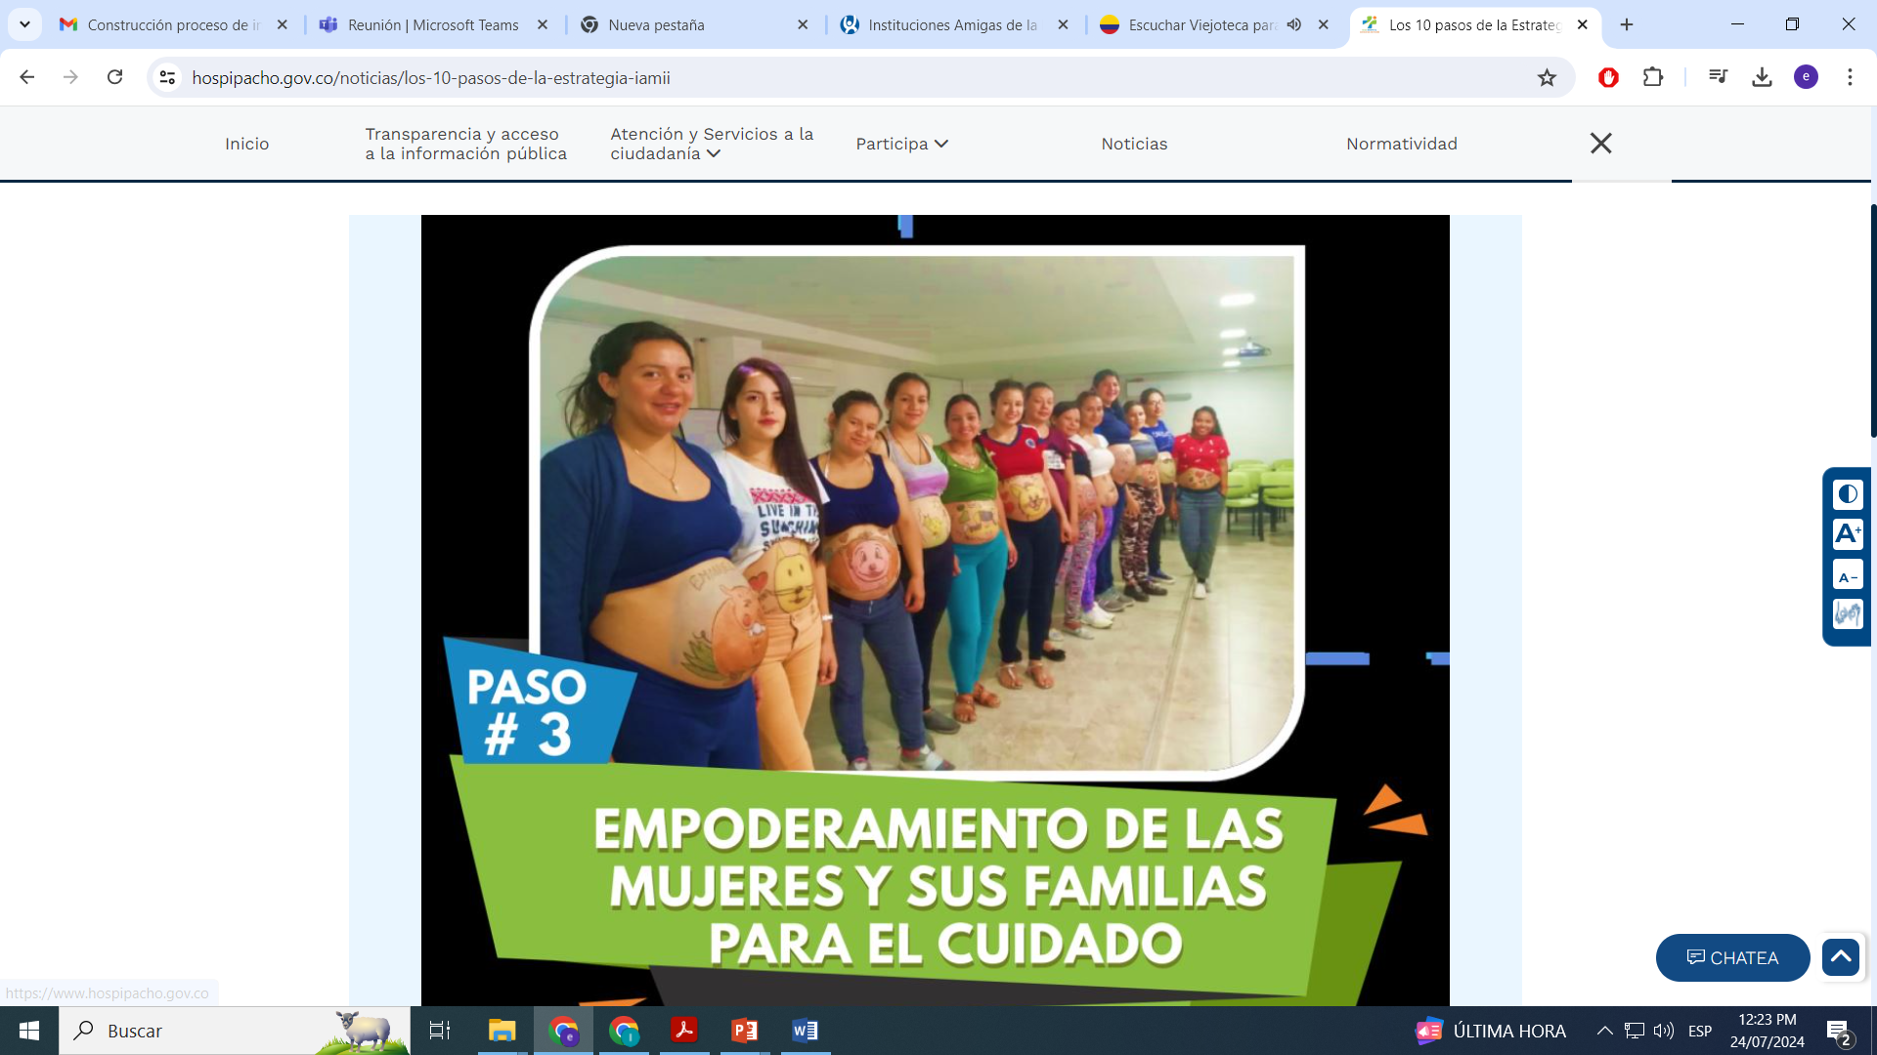

Desarrollo
Brindar a las mujeres gestantes y sus familias, información, educación y atención oportuna y pertinente para que puedan vivir satisfactoriamente su gestación, prepararse para el parto, el puerperio, la lactancia materna y la crianza.
Captación temprana de la gestante es importante porque
Detecta
Educa
Interviene
  Controla
oportunamente los factores de riesgo biopsicosociales propios de éste estado y de las enfermedades asociadas Materno-Fetales

Slide 9
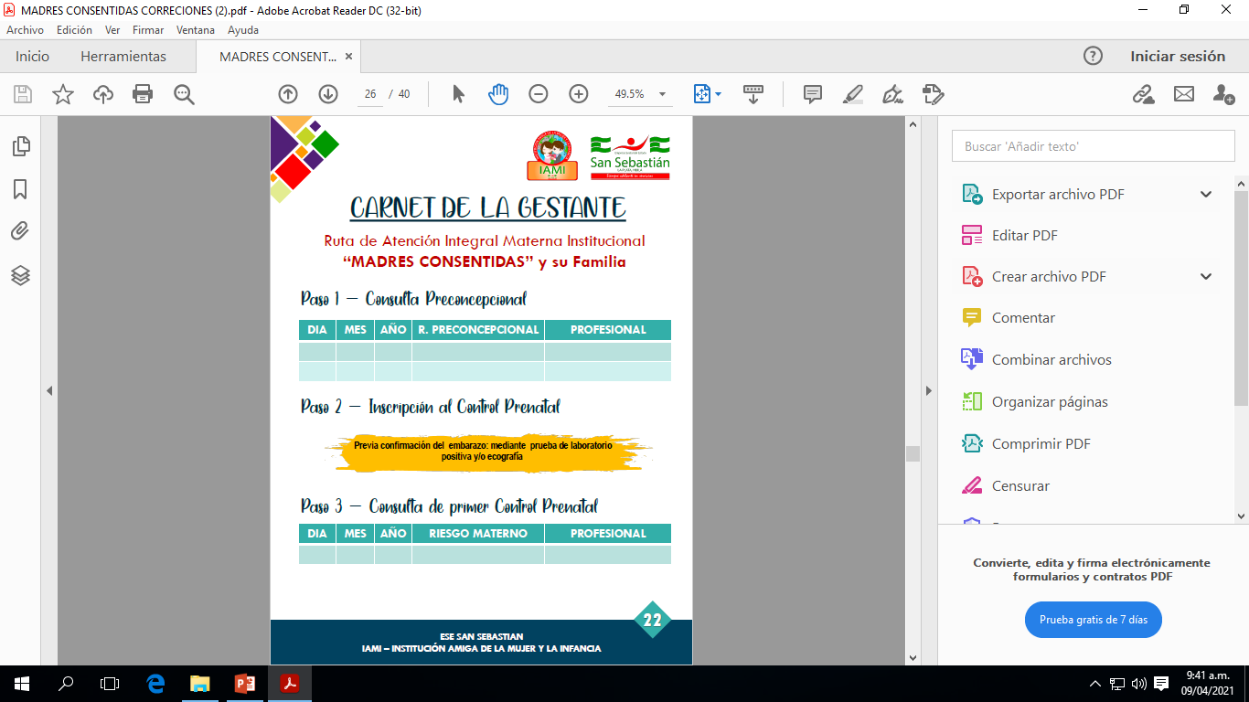
Desarrollo
RUTA MATERNA PERINTAL-PROGRAMA MADRES CONSENTIDAS

Slide 10
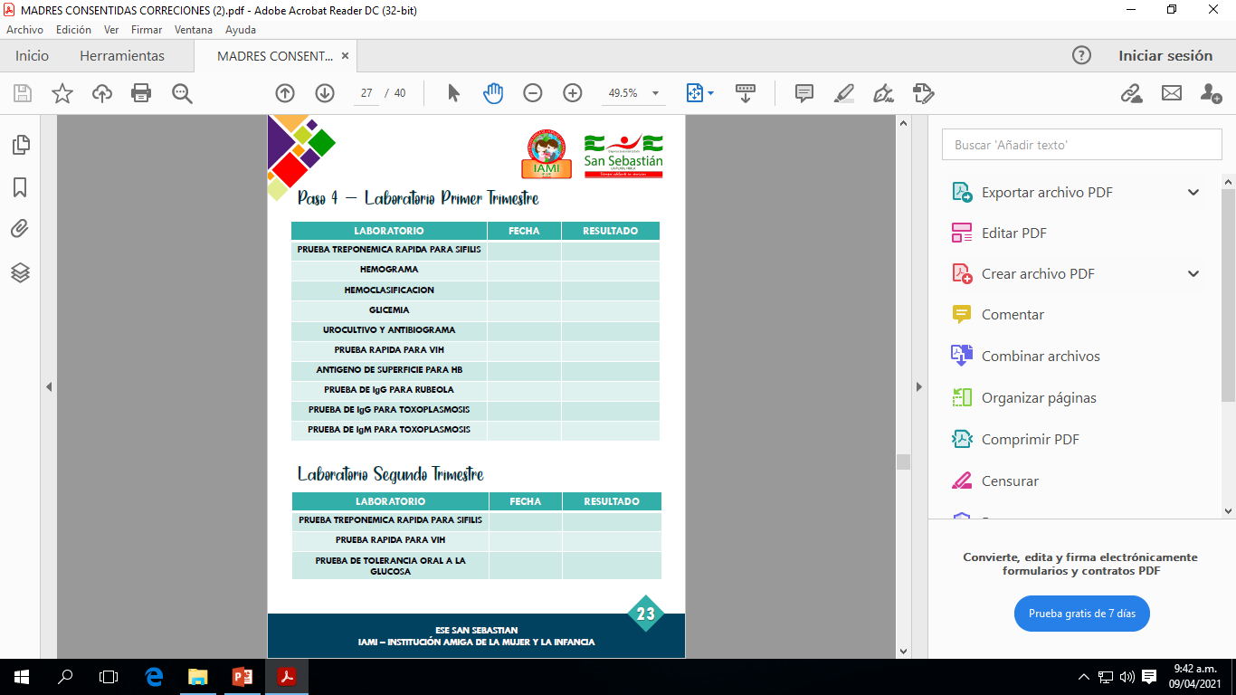
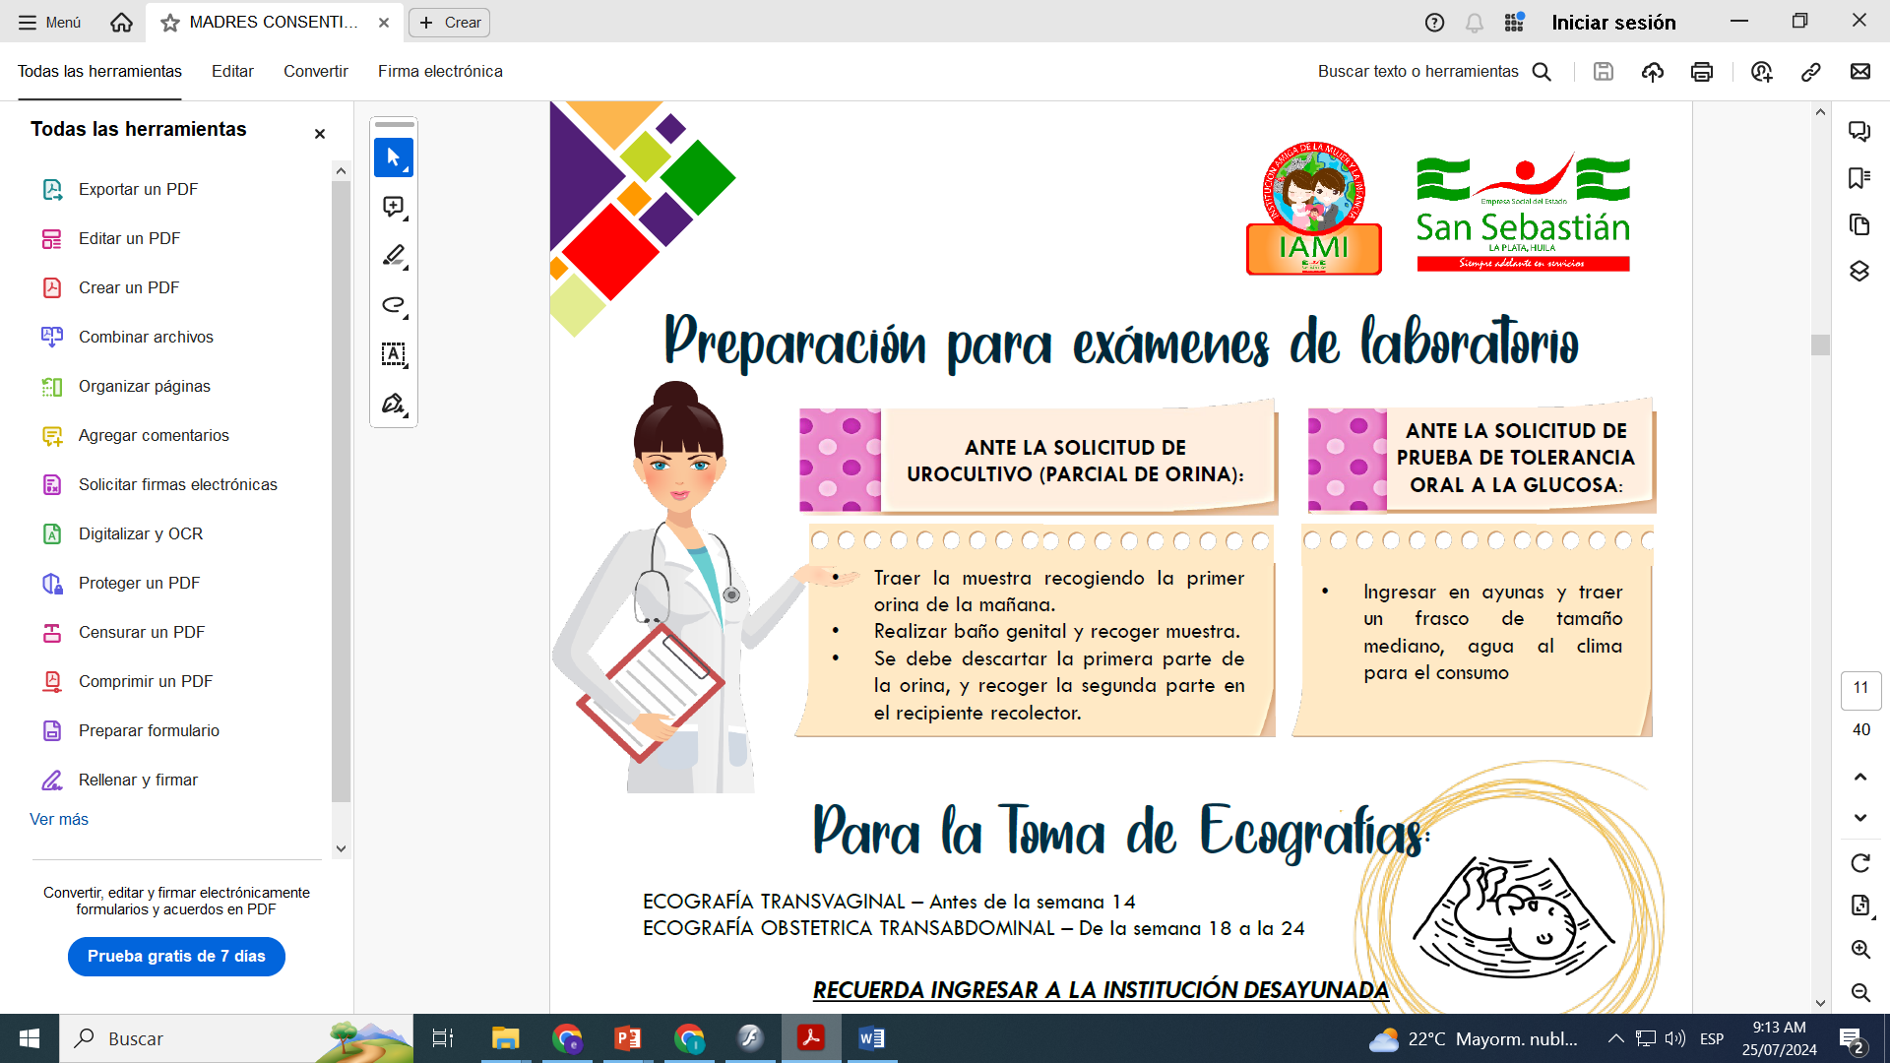
Desarrollo
RUTA MATERNA PERINTAL-PROGRAMA MADRES CONSENTIDAS

Slide 11
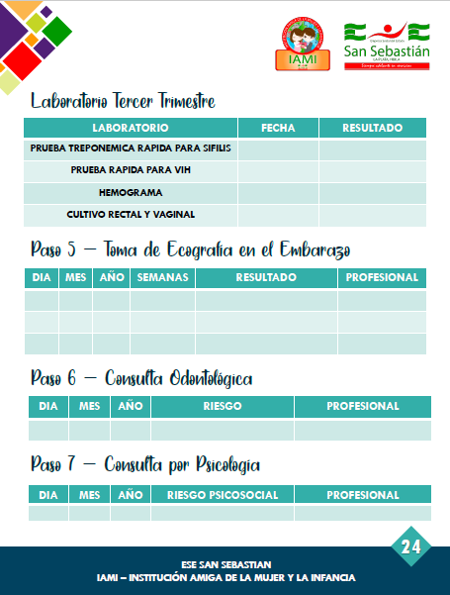
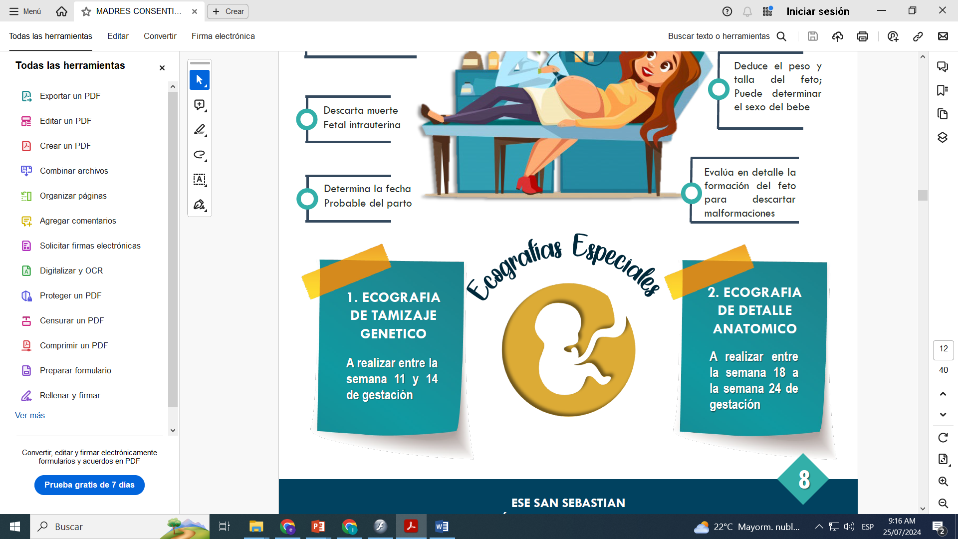
Desarrollo

Slide 12
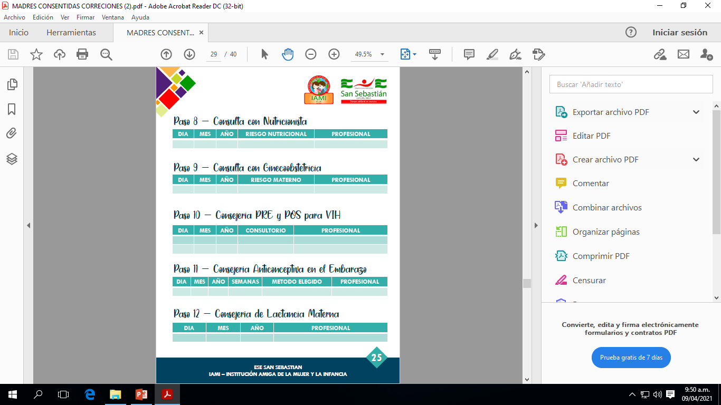
Desarrollo

Slide 13
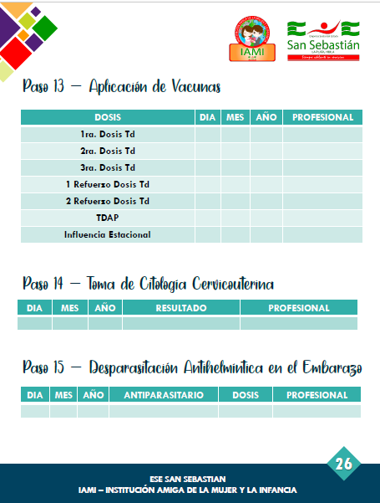
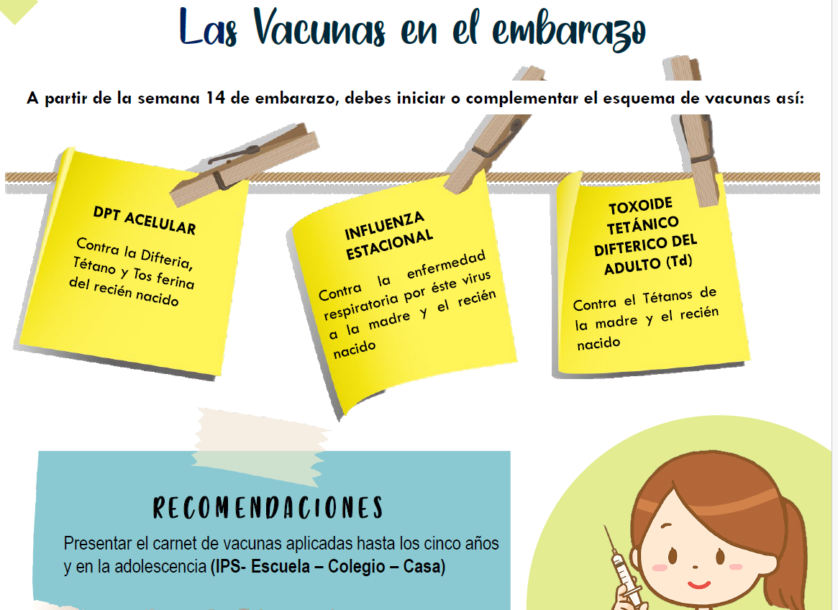
Desarrollo

Slide 14
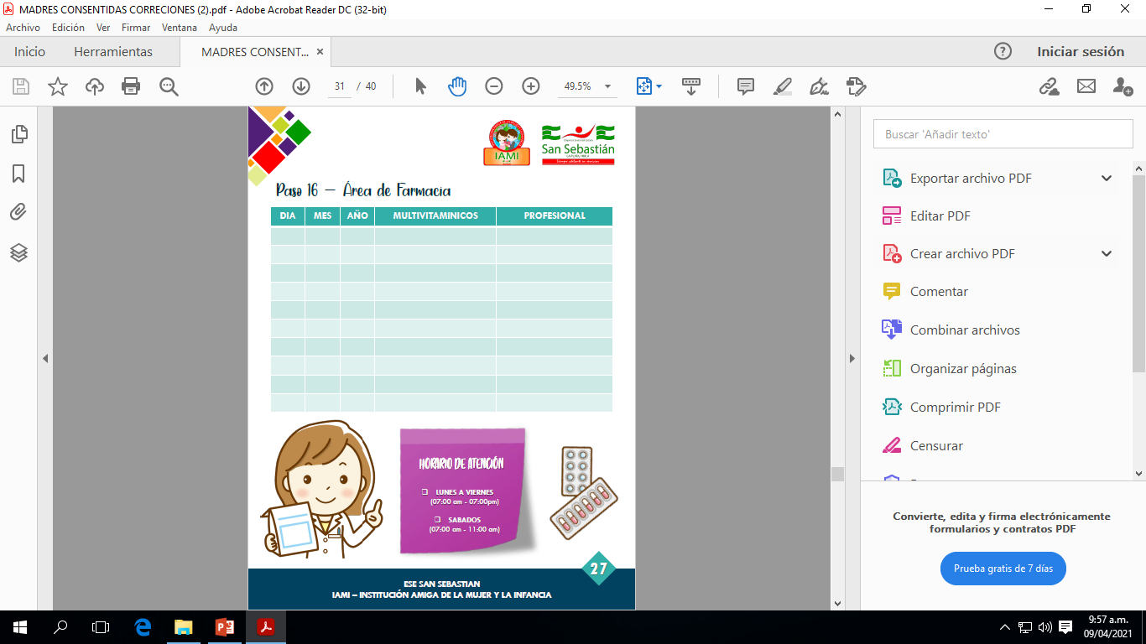
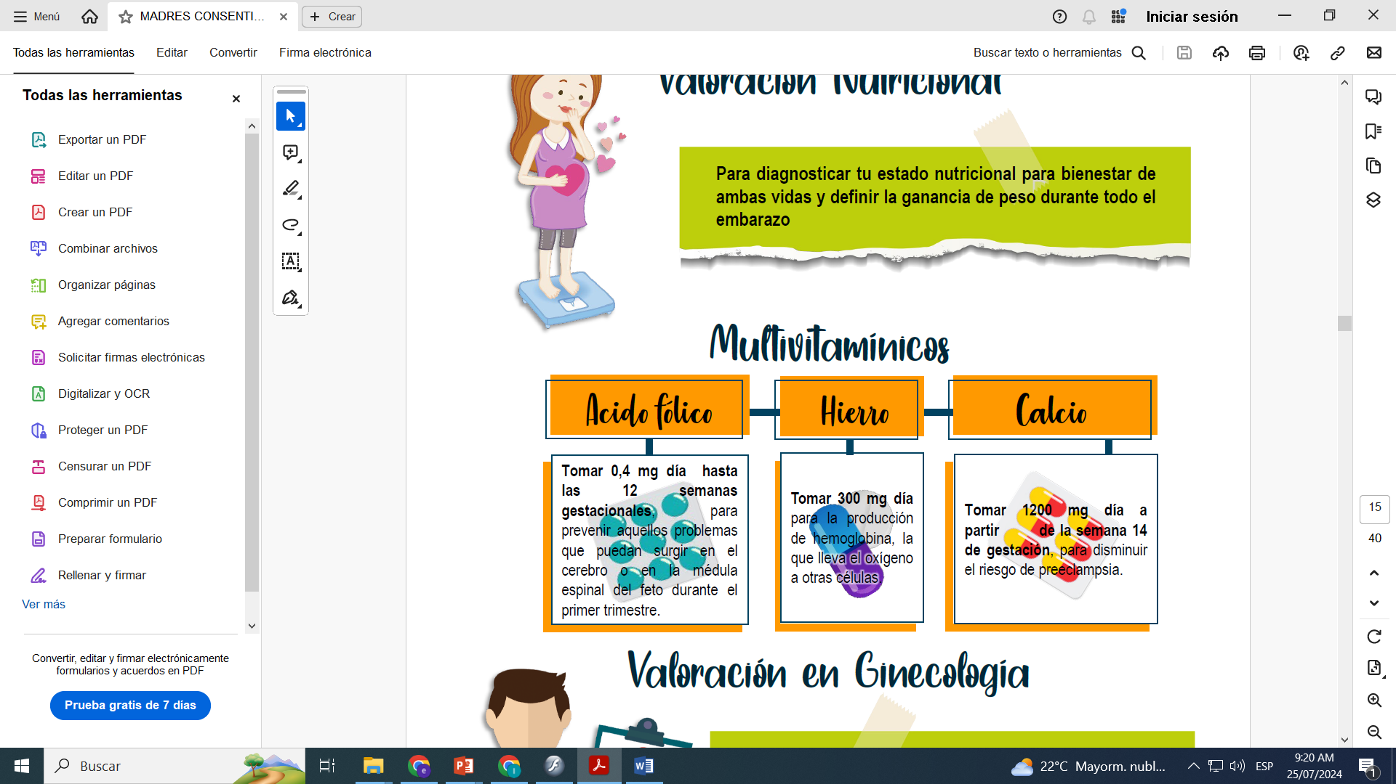
Desarrollo
LA GESTANTE NO SE PUEDE IR SIN RECLAMAR
LAS VITAMINAS EN FARMACIA

Slide 15
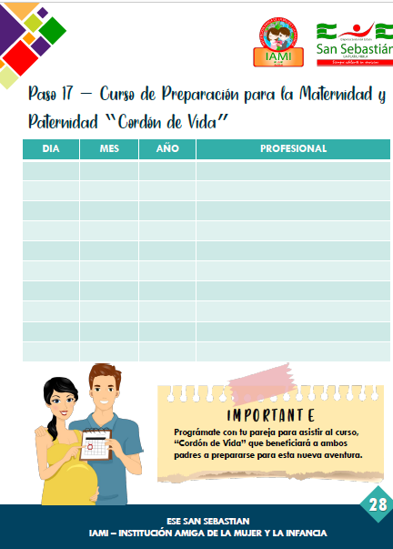
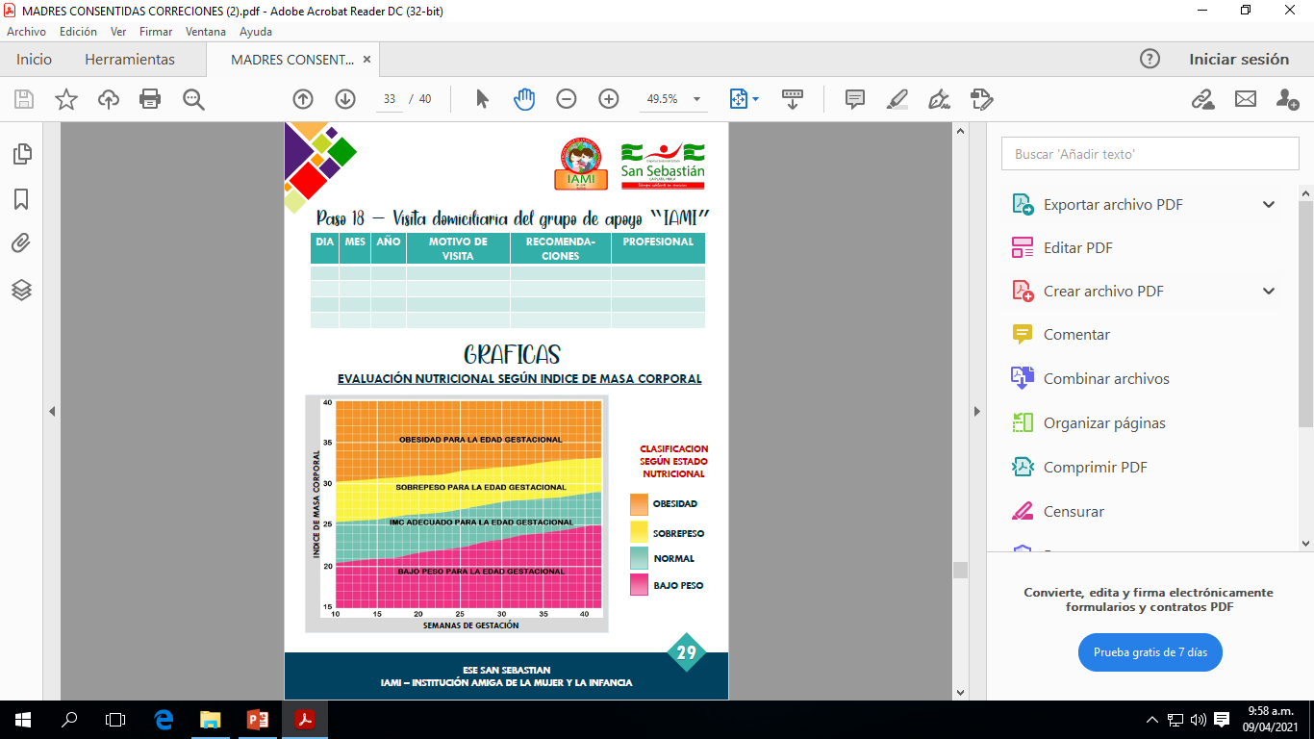
Desarrollo
ES MPORTANTE CLASIFICAR
EL ESTADO NUTRICONAL DE LA
EMBARAZADA MENSUAL
Y REGISTRAR EN LA HCL

Slide 16
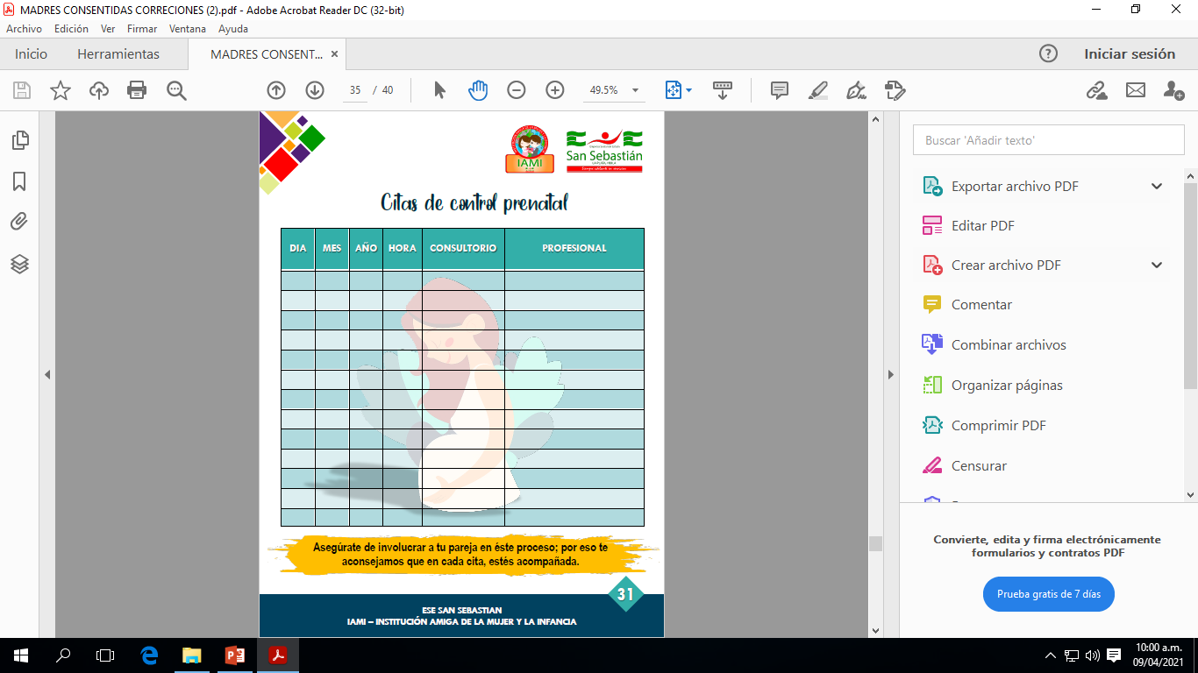
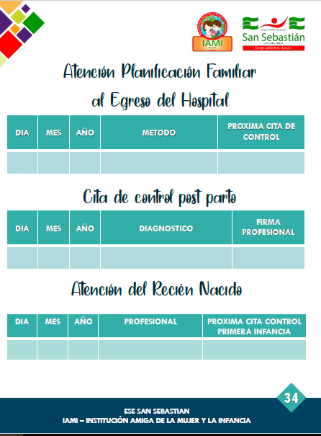
Desarrollo
LA GESTANTE NO SE PUEDE IR SIN
ACOMAÑARLE A GESTIONAR LA
SIGUIENTE CITA DE CPN

Slide 17
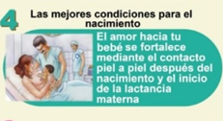
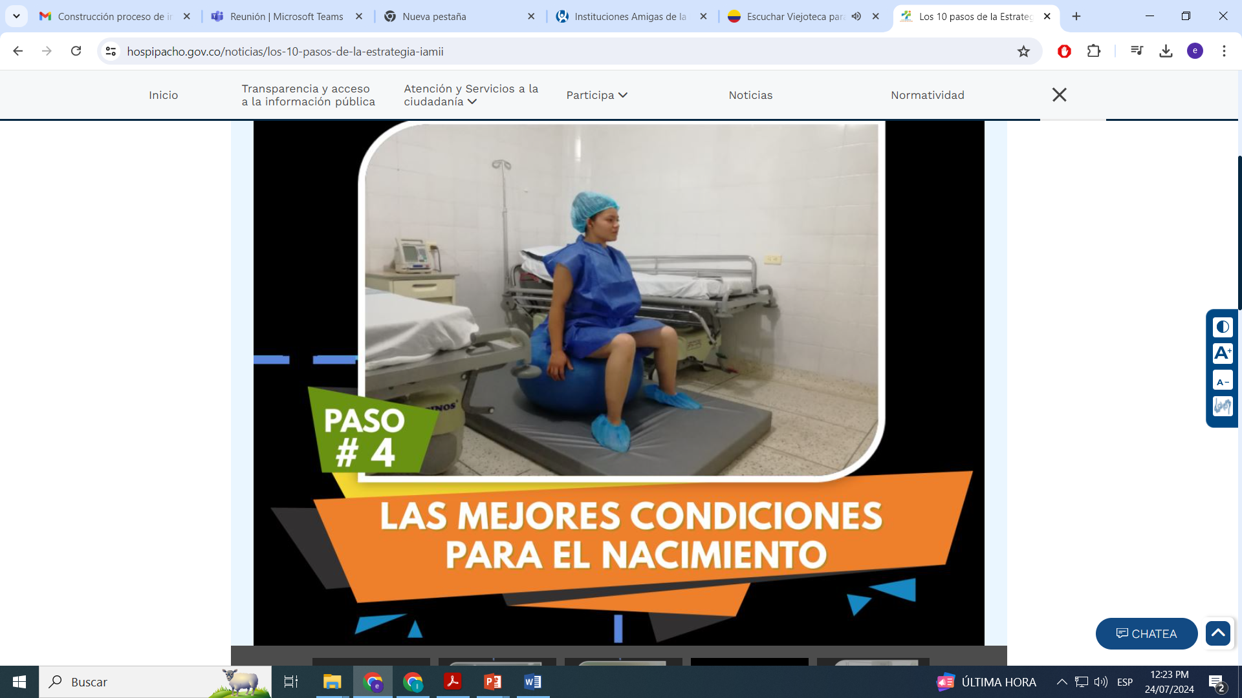
Desarrollo
Garantizar la atención del trabajo de parto y el parto con calidad y calidez acompañada de una persona significativa para la madre, dentro de un ambiente digno y de respeto.
-Promover y permitir el acompañamiento a la madre con su pareja o un familiar durante el trabajo de parto y parto, siempre y cuando ella lo desee y la condición de salud de ella y el hijo(a) lo permitan y el acompañante seleccionado esté preparado para brindar el apoyo.
-Explicar a la gestante y su pareja sobre las actividades, intervenciones y procedimientos a realizarse durante el trabajo de parto y parto.
-A que se le respete su intimidad personal y su vida privada.
-A ser informada libre y claramente de los procedimientos que constituyen al atención del parto y respetar sus decisiones.
-A que no se le practiquen intervenciones de rutina como: rasurado púbico, enema evacuador, amniotomía temprana o episiotomía.
-A disfrutar el contacto temprano piel a piel con su recién nacido.
-A iniciar la lactancia tempranamente.
Enfoque diferencial, etnias, cultura, discapacidad

Slide 18
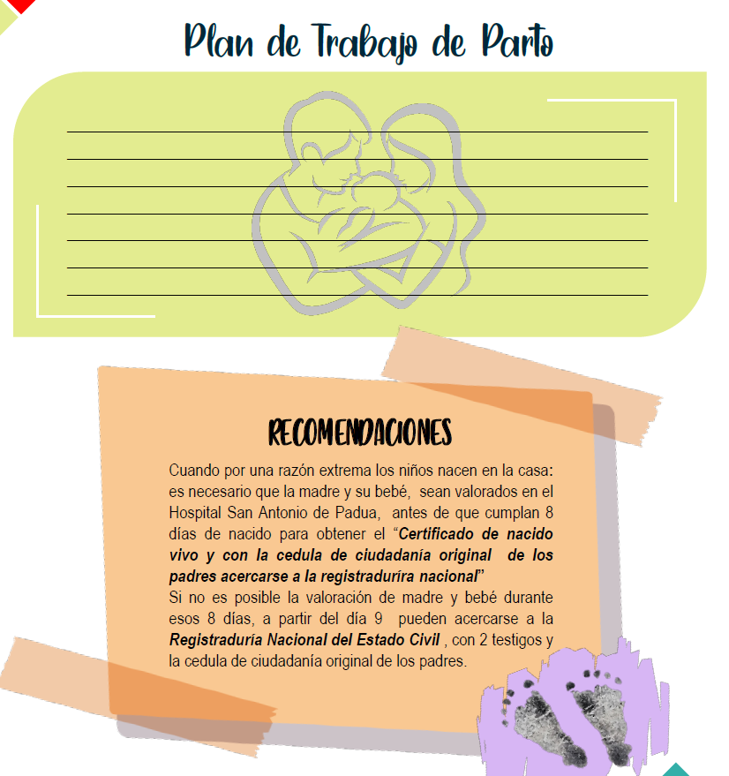
Desarrollo
EL MEDICO ESTA OBLIGADO A ARTICULAR UN PLAN DE PARTO EN EL TERCER TRIMESTRE DE ENMBARAZO EVITANDO PARTOS DOMICILIARIOS V/S COMPLICACIONES
Y MUERTE DEL BINOMIO O UNO DE LOS DOS.

Slide 19
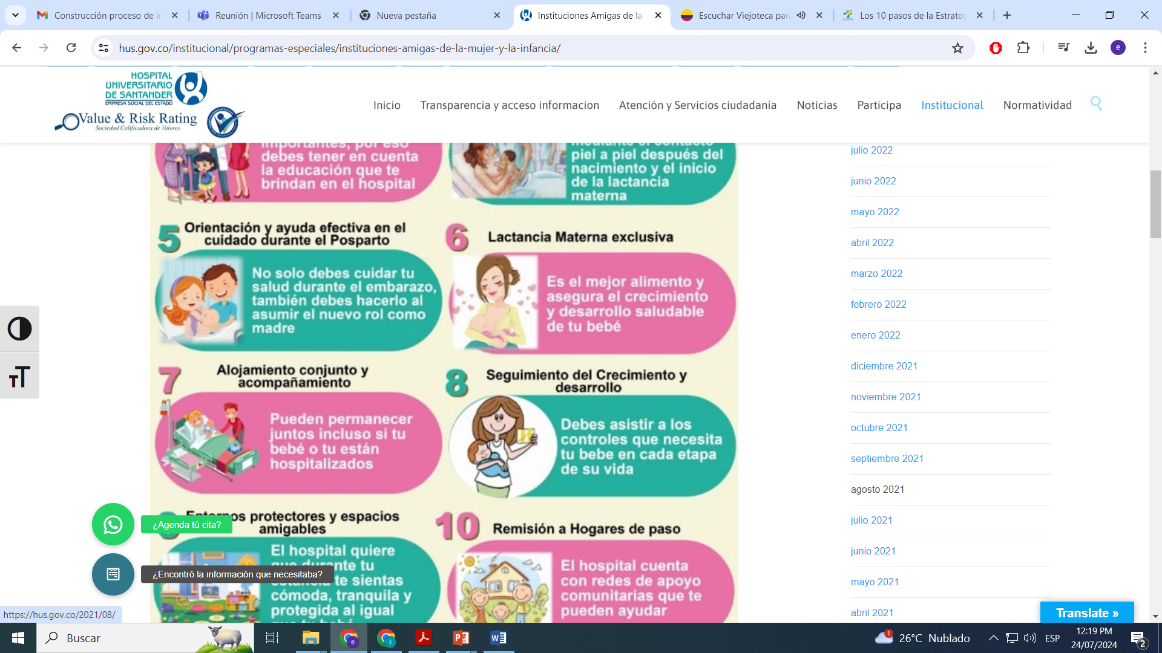
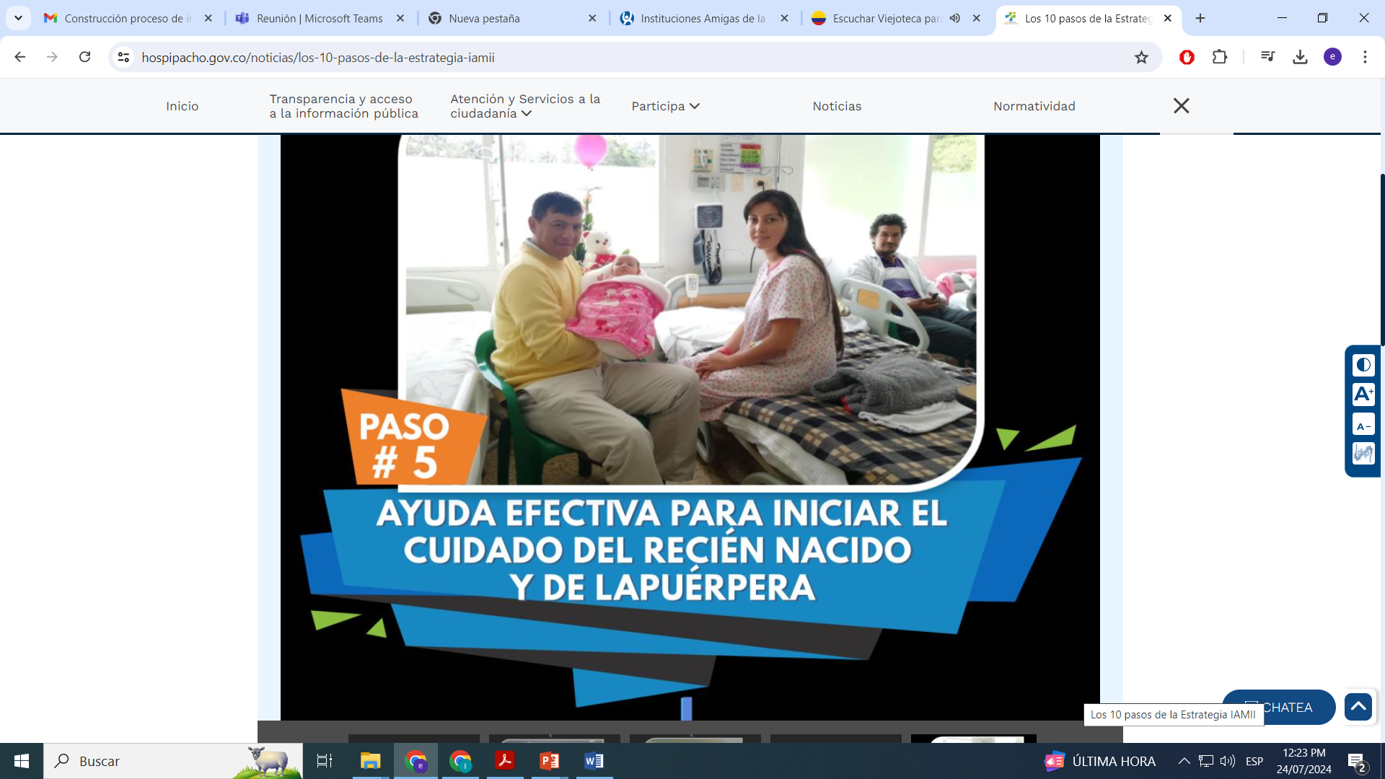
Desarrollo
Ofrecer orientación y ayuda efectiva a las madres, padres y otros cuidadores sobre la promoción, protección y atención en salud y nutrición de las madres y de las niñas y los niños recién nacidos, durante el posparto.
RECOMENDACIONES
Control del recién nacido a las 72 horas -3 días
Control de la madre a los 5 días
Entrega del carné infantil diligenciado
Inscripción a valoración integral a 1 infancia
Revisar posición de la madre para el amamantamiento, (Revisar posición del niñ@ buen agarre: preguntar si se presenta dolor al amamantar, revisar si tiene agrietamiento o complicaciones de la Lactancia materna, Extracción manual de la leche materna
Autocuidado de la madre – Guías alimentarias M. lactante
Recomendaciones de alojamiento conjunto
Método de planificación definido Y ruta Promoción y mantenimiento de la salud
CONEXIÓN CON EL GRUPO DE APOYO O LÍNEA AMIGA

Slide 20
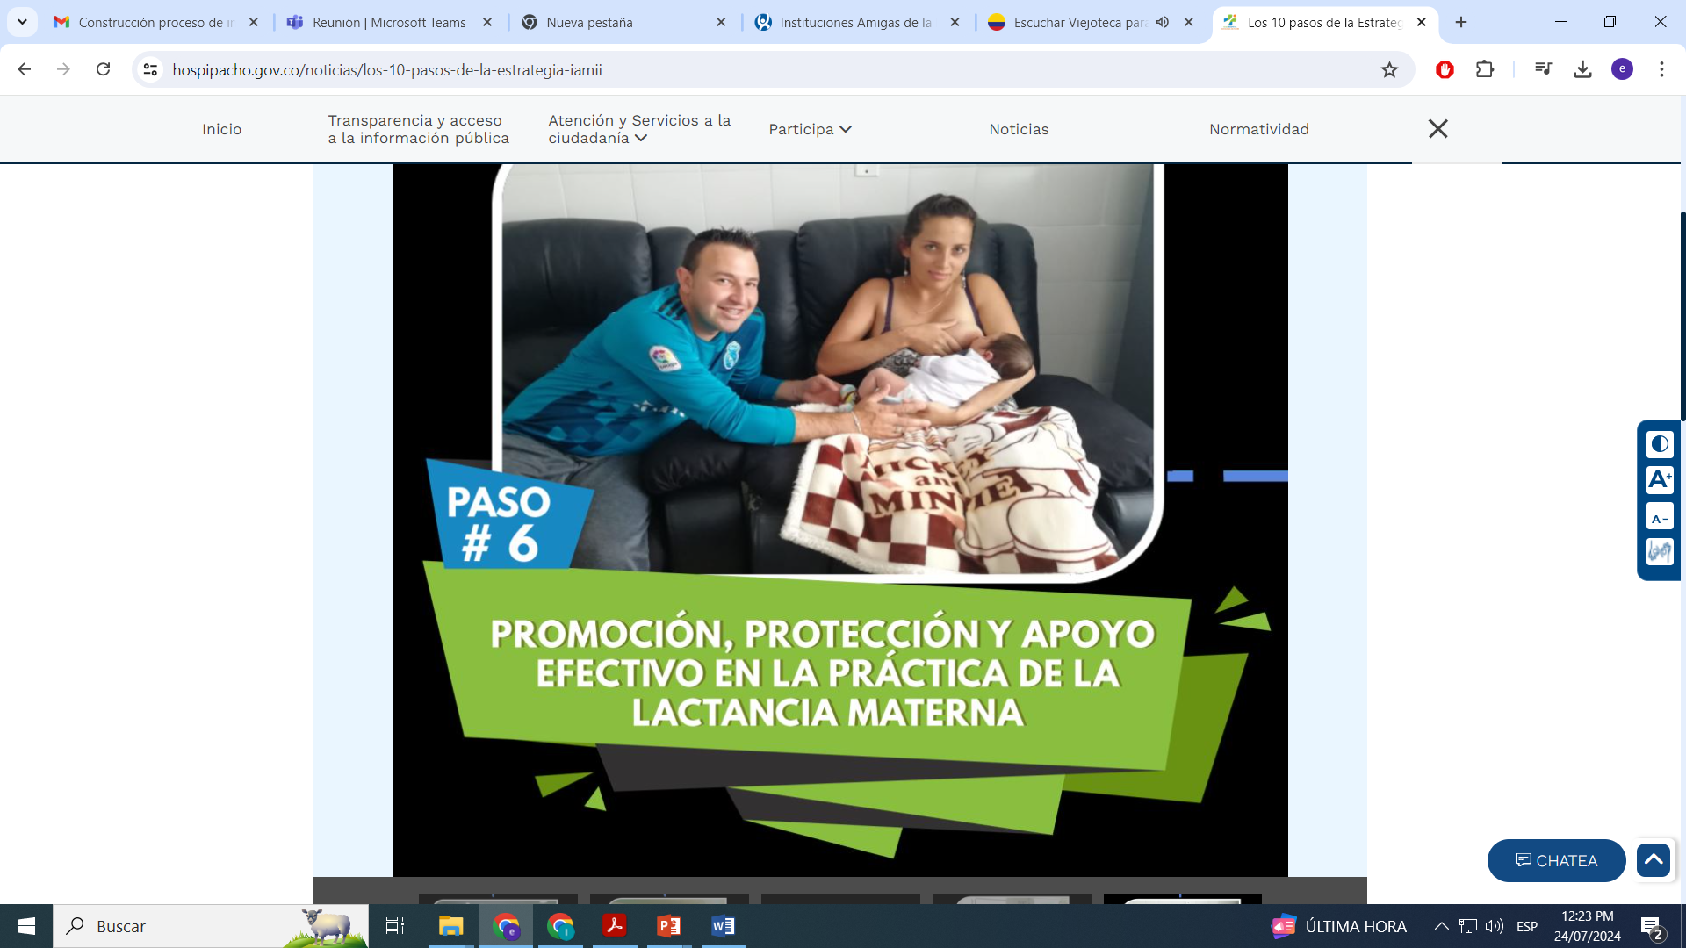
Desarrollo
Conocer y orientar en la importancia de amamantar, los beneficios y ventajas de la lactancia materna, los riesgos de la alimentación artificial y del uso de chupos y biberones, respetando su autonomía para tomar decisiones y ofrecerles acompañamiento y asistencia técnica frente a su elección.
Conocimientos y habilidades de las madres en las técnicas para amamantar, como posiciones, ofrecimiento del pecho, agarre, succión efectiva, mecanismo de respiración-succión-deglución, extracción y conservación de la leche materna y su suministro con taza en caso de separación de la madre de su hija o hijo.
En los casos en que la madre manifiesta dificultad con la lactancia, recibe consejería y apoyo inmediato para superar los obstáculos y lograr amamantar exitosamente.
Si es necesario el restablecimiento de la lactancia (relactancia) materna y de alimentación con taza, cucharita y otras prácticas como la utilización de la técnica de suplementación por succión TSS.

Slide 21
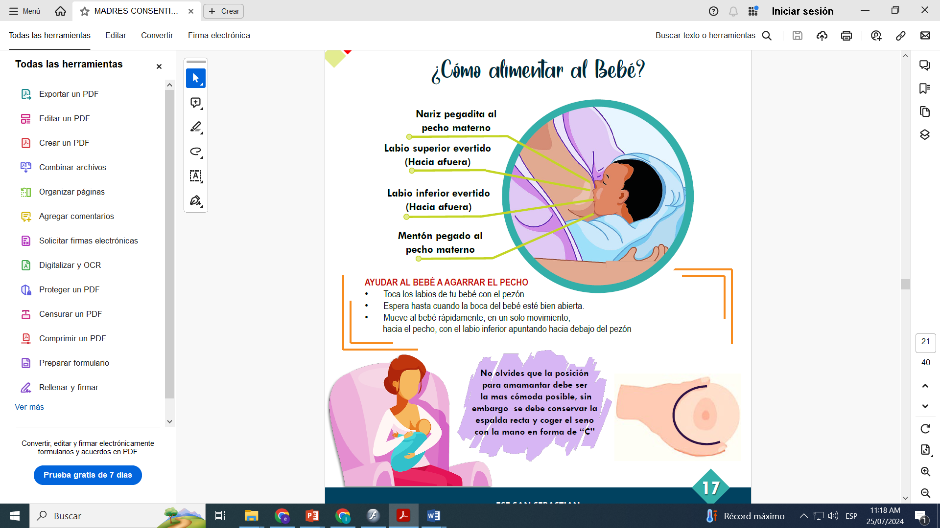
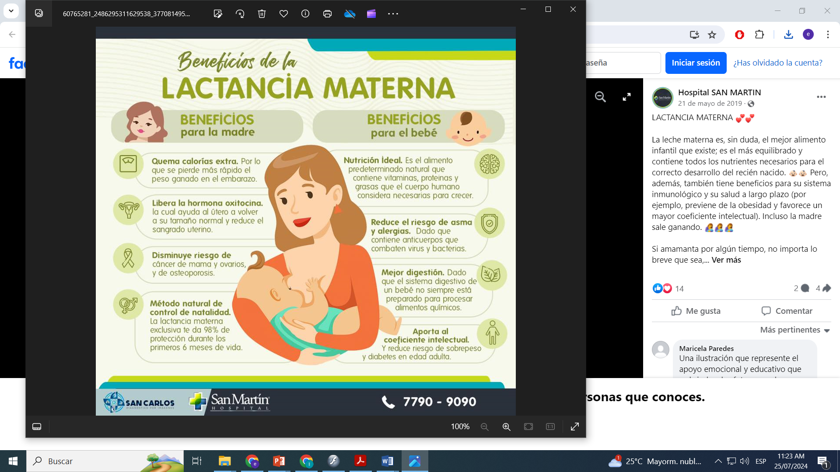
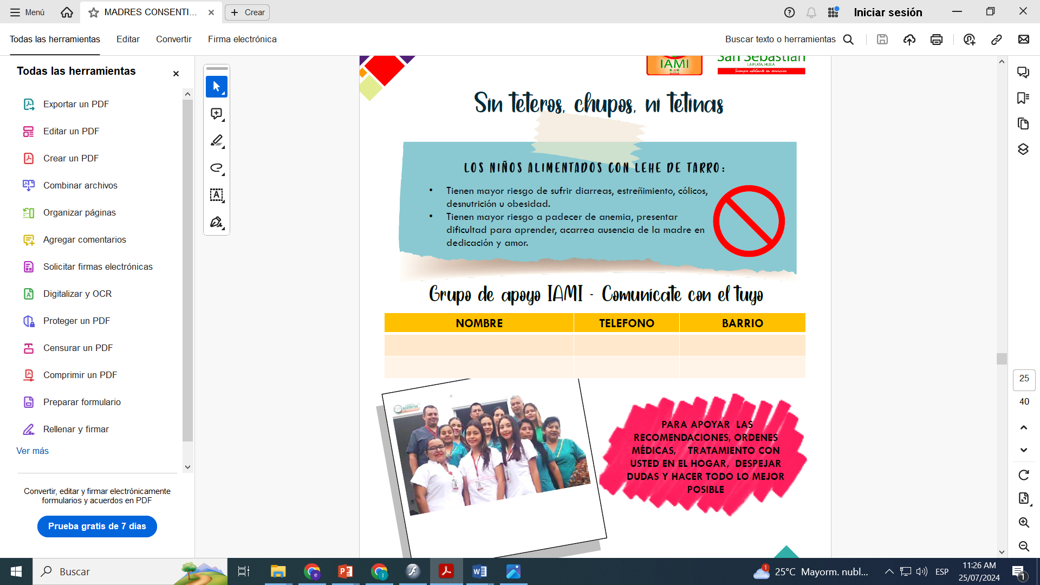
Desarrollo

Slide 22
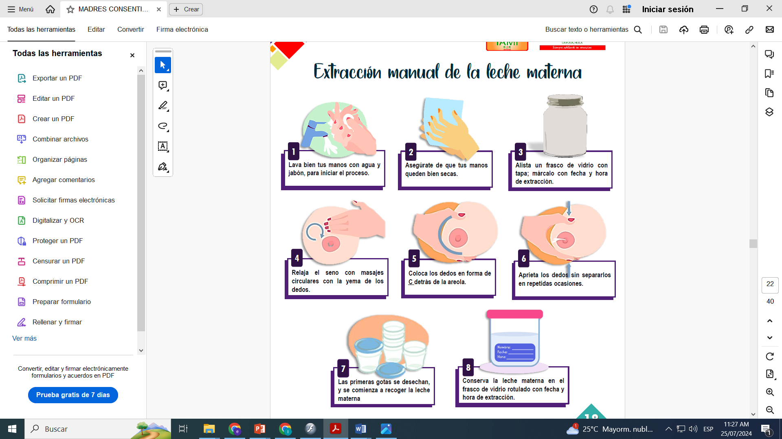
Desarrollo

Slide 23
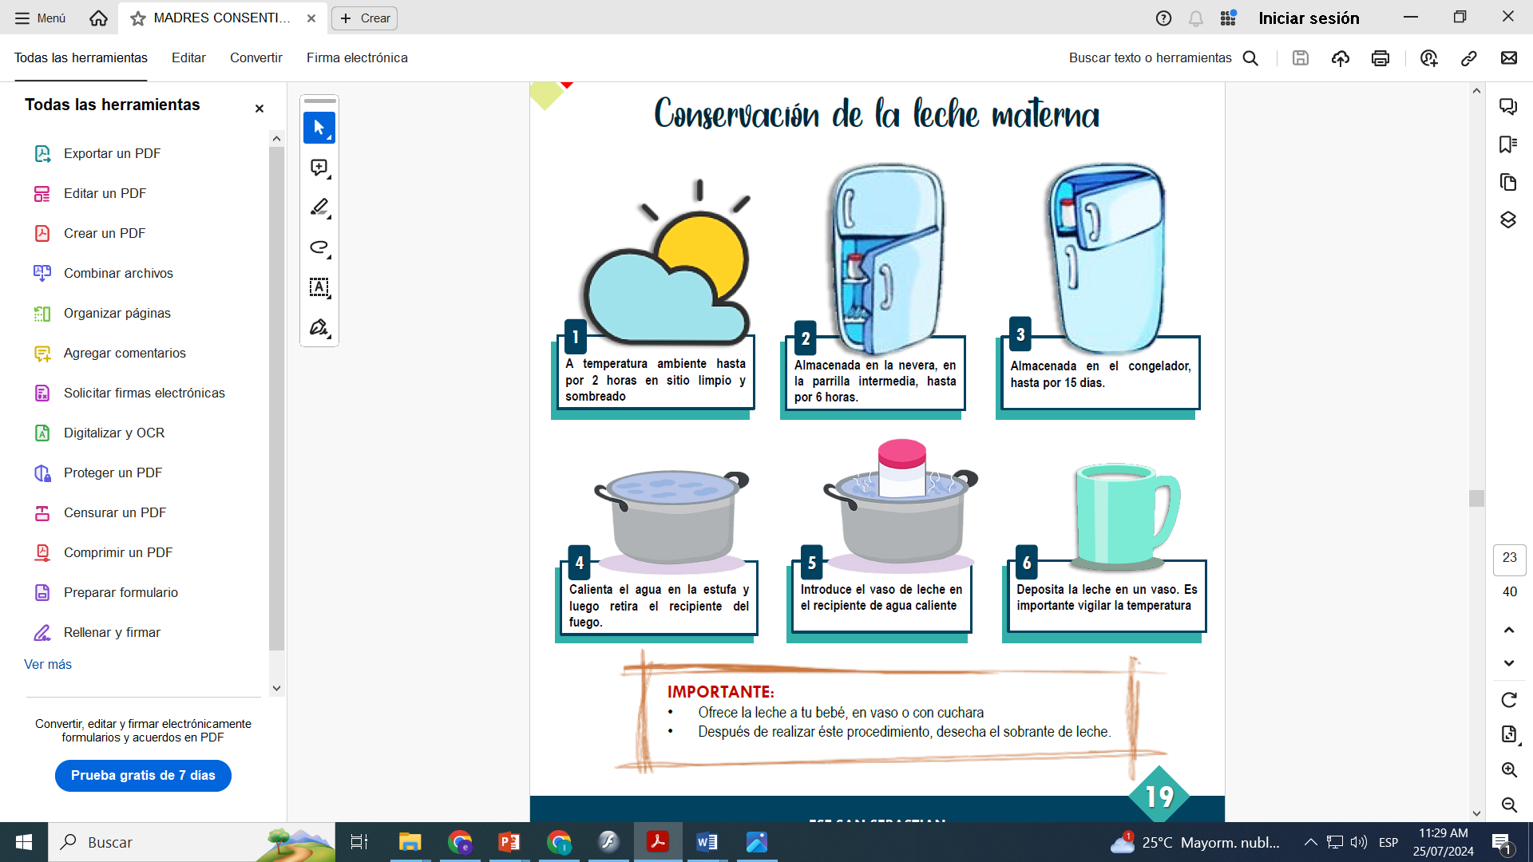
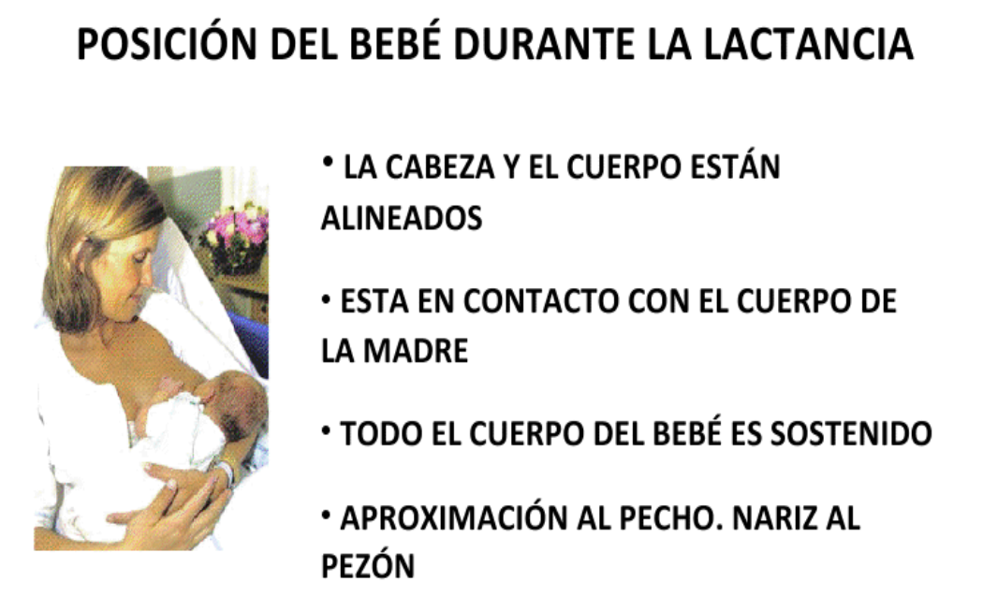
Desarrollo
Para recordar

Slide 24
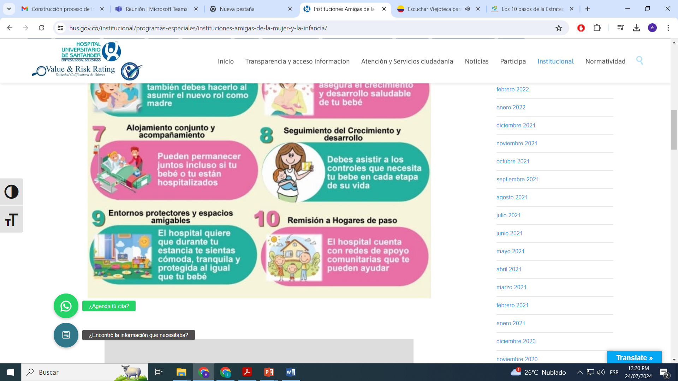
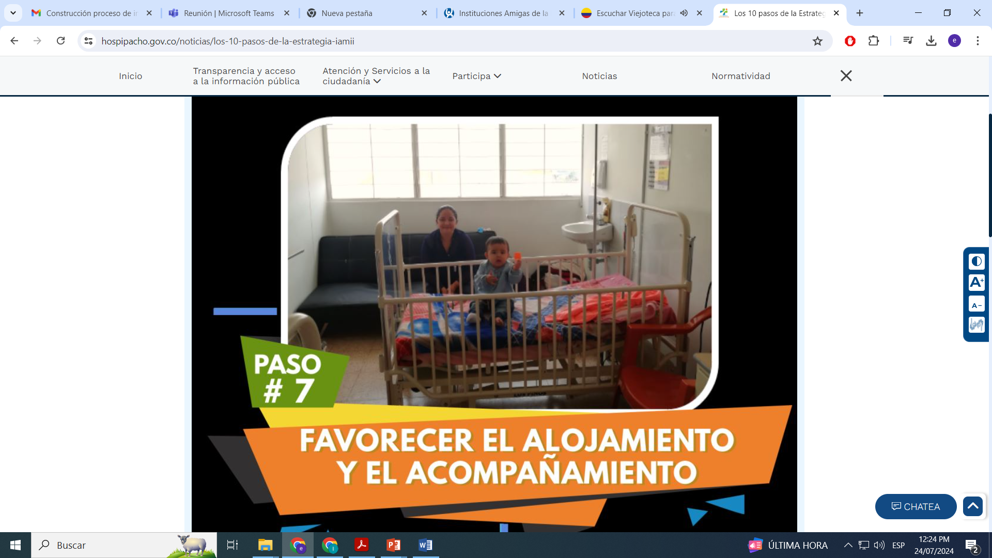
Desarrollo
Favorecer el alojamiento conjunto de la madre y el niño o niña incluso en caso de hospitalización de alguno de los dos.
¿Por qué el alojamiento conjunto?
Favorece la lactancia materna exclusiva
La generación de un primer espacio de aprendizaje, donde los padres comienzan a establecer las bases orientadoras del cuidado de los niños y las niñas en el hogar
Favorece las conductas de apego y la consolidación de roles de los padres y las familias pudiendo hacer de cada situación una instancia de aprendizaje

Slide 25
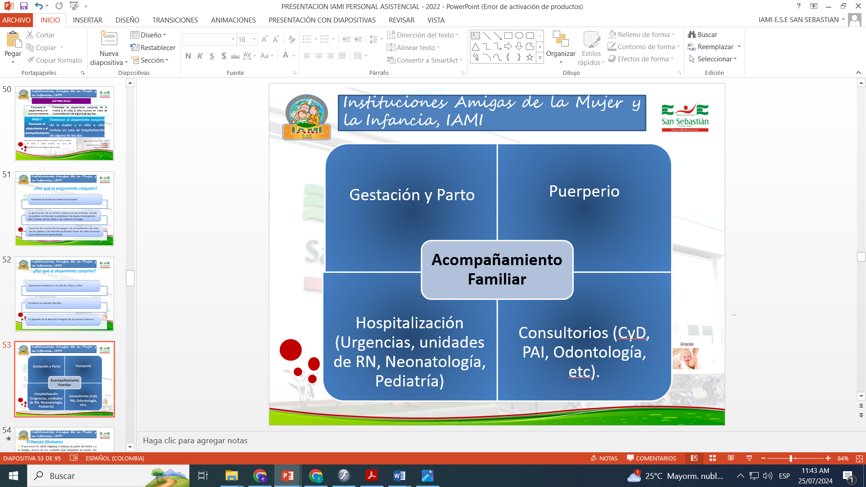
Desarrollo
Favorecer el alojamiento conjunto de la madre y el niño o niña incluso en caso de hospitalización de alguno de los dos.
¿Por qué el alojamiento conjunto?
Garantiza el derecho a la vida de niñas y niños
Es garante de la atención integral de la primera infancia

Slide 26
Desarrollo
Favorecer el alojamiento conjunto de la madre y el niño o niña incluso en caso de hospitalización de alguno de los dos.
¿Por qué el alojamiento conjunto?
Colecho
Práctica de dormir junto al bebé en la misma cama todas las noches, para ayudarlo de forma inmediata en caso de que necesite algo o llore mucho. Esto evita el tener que levantarse en la noche a ver qué le sucede a su hijo. Incluso así puede saber si alguna incomodidad lo distrae del sueño. Cuando la mamá y el bebé duermen juntos, se sincronizan su respiración y sus movimientos. Ambos están en alerta ante cualquier actividad.
El personal de salud capacita y orienta al padre del bebé y a la familia, acerca de los cuidados que requieren la madre, las niñas y los niños pequeños: importancia del descanso, alimentación adecuada para la madre, el rol del padre como corresponsable de los quehaceres del hogar y de las actividades de la crianza.

Slide 27
Desarrollo
Favorecer el alojamiento conjunto de la madre y el niño o niña incluso en caso de hospitalización de alguno de los dos.
¿Por qué el alojamiento conjunto?
Cohabitación
La práctica de dormir con el bebé en la misma recamara, pero no en la misma cama, la mamá se puede acercar a la cuna del bebé en caso de algún problema.
También existen precauciones a tener en cuenta:
El colchón de la cuna debe estar totalmente ajustado, ya que si hubiese algún espacio, el bebé podría quedar atrapado. Debe ser firme y duro.
Hay que vigilar que no quede ropa suelta en la cuna, ya que él se podría enredar.
El bebé debe quedar con la cabeza al descubierto. Existen sacos de dormir especiales para bebés, donde su cuerpo queda cubierto y su cabeza queda libre para poder respirar.
Se acostumbrará a dormir solo y tener su espacio, por lo que será más fácil que después tenga su propia habitación.

Slide 28
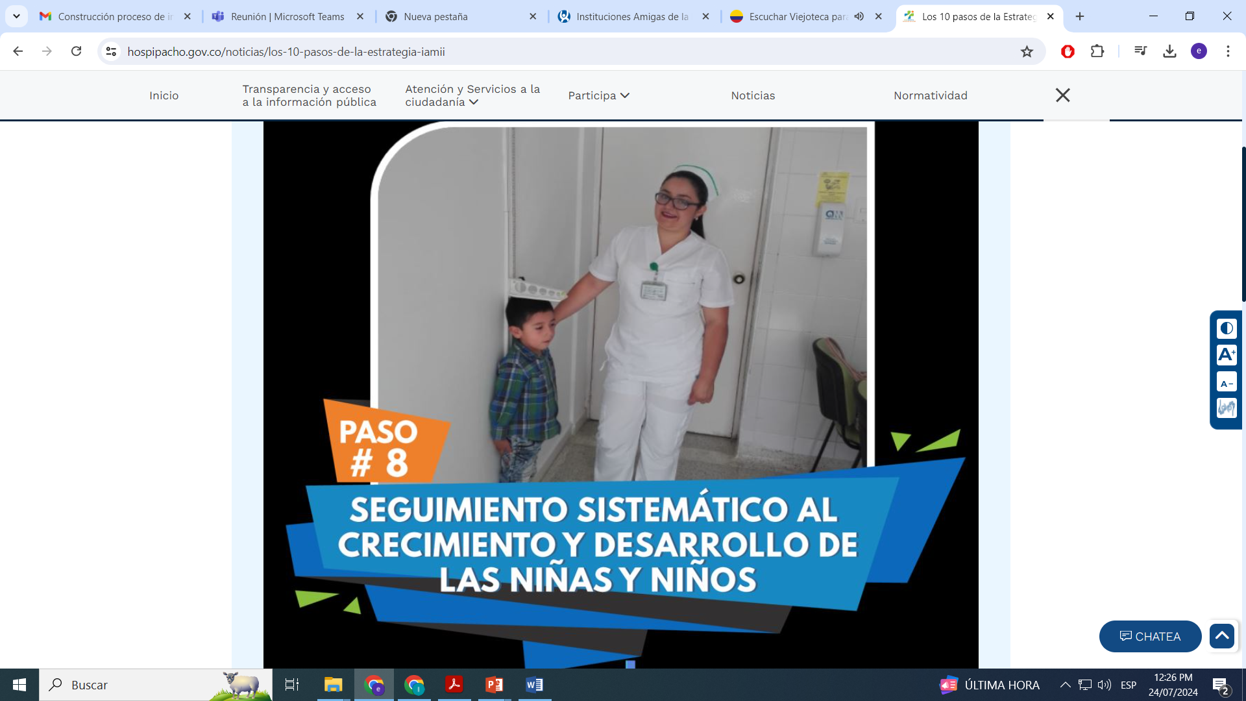
Desarrollo
Proveer atención integral en salud y nutrición a todas las niñas y niños menores de seis años asegurando el seguimiento dinámico del crecimiento y el desarrollo.
”Las tres dimensiones esenciales del desarrollo infantil temprano son la salud, la nutrición y la educación inicial, por lo cual los programas de crecimiento y desarrollo requieren ser fortalecidos, partiendo para ello de la resignificación del desarrollo infantil”.
Corredor, N. 2009
Garantizar la demanda al control de Crecimiento y Desarrollo
Diligenciar y mantener actualizado el carné de salud infantil
Tener mecanismos de seguimiento de la asistencia periódica.
Ayuda efectiva para remisión a servicios especiales de los niños y niñas que presenten alteraciones en su crecimiento y/o desarrollo

Slide 29
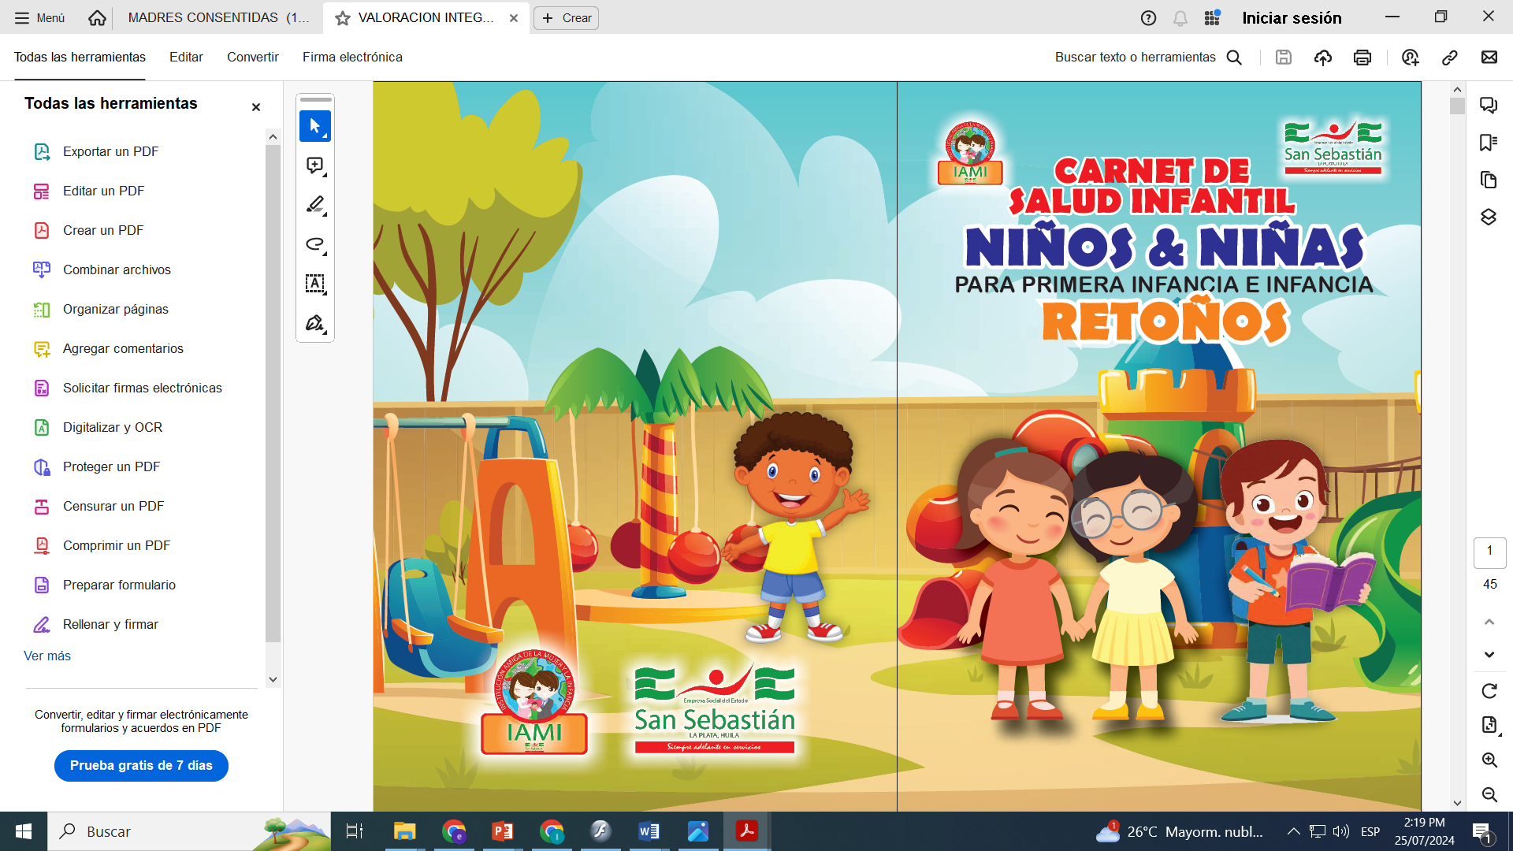
Desarrollo
Proveer atención integral en salud y nutrición a todas las niñas y niños menores de seis años asegurando el seguimiento dinámico del crecimiento y el desarrollo.
  RESOLUCION 2465/2016
  1. EL NUEVO PATRÓN CONFIRMA QUE TODOS LOS NIÑOS DEL MUNDO, SI RECIBEN UNA ATENCIÓN ADECUADA DESDE EL COMIENZO DE SUS VIDAS, TIENEN EL MISMO POTENCIAL DE CRECIMIENTO, Y QUE LAS DIFERENCIAS EN EL CRECIMIENTO INFANTIL HASTA LOS 5 AÑOS DEPENDEN MÁS DE LA NUTRICIÓN, EL MEDIO AMBIENTE Y LA ATENCIÓN SANITARIA QUE DE FACTORES GENÉTICOS O ÉTNICOS.
  2 PATRONES DE REFERENCIA EN LA CLASIFICACIÓN NUTRICIONAL DE LA POBLACIÓN EN COLOMBIA. Indicadores antropométricos, patrones de referencia y puntos de corte para la clasificación antropométrica de niñas, niños y adolescentes menores de 18 años de edad.

Slide 30
Desarrollo
Proveer atención integral en salud y nutrición a todas las niñas y niños menores de seis años asegurando el seguimiento dinámico del crecimiento y el desarrollo.
Actividades
-Valoración integral a la primera infancia, infancia y adolescencia
-Tamizaje para hemoglobina
-Suplementos con micronutrientes hierro-zinc-vit C
-Atención de la salud bucal
-Fortificación casera con nutrientes en polvo
-Tamizaje visual y auditivo
-Desparasitación infantil
-Aplicación de biológicos

Slide 31
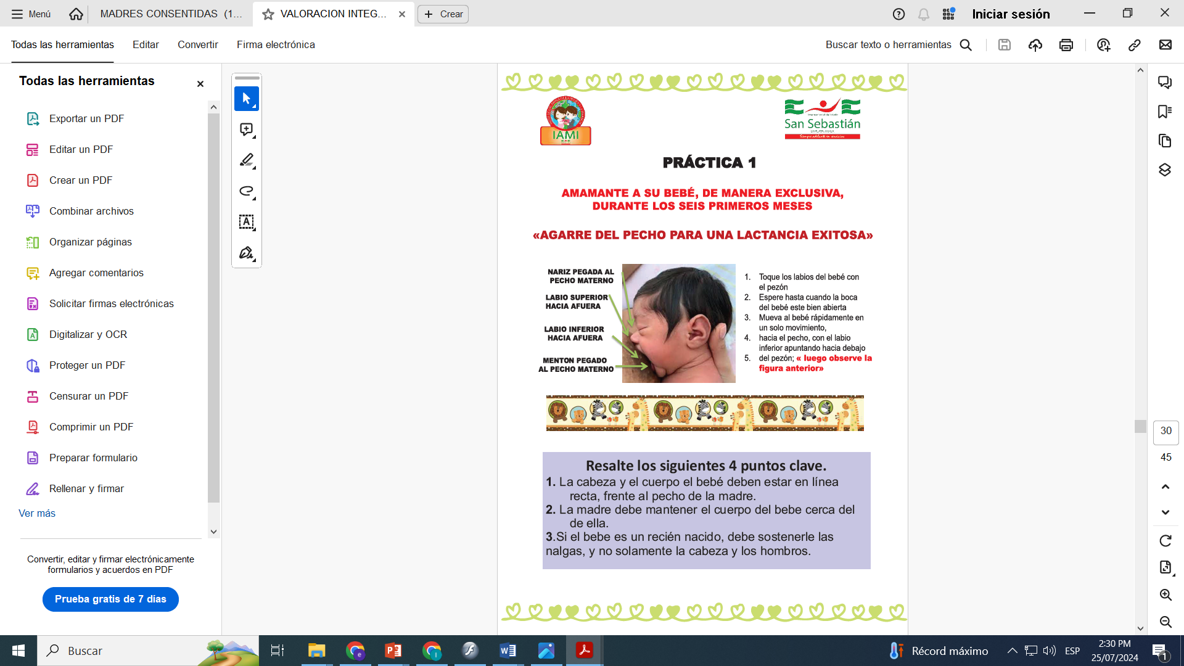
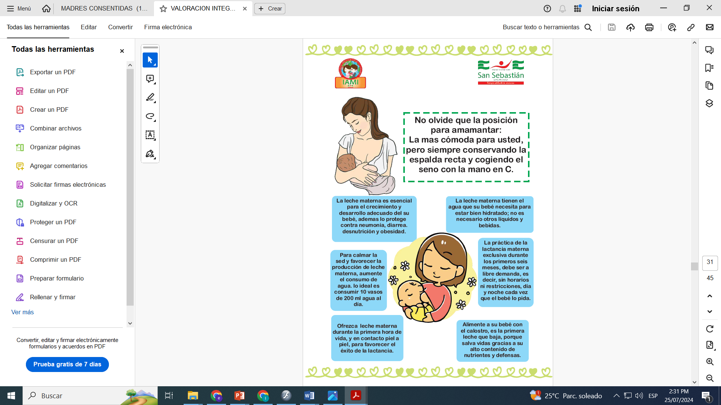
Desarrollo
Aplicación de las 18 practicas del AIEPI comunitario

Slide 32
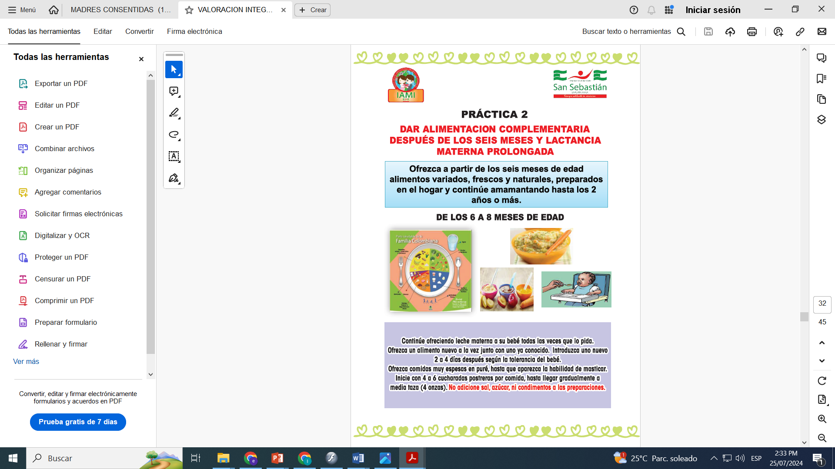
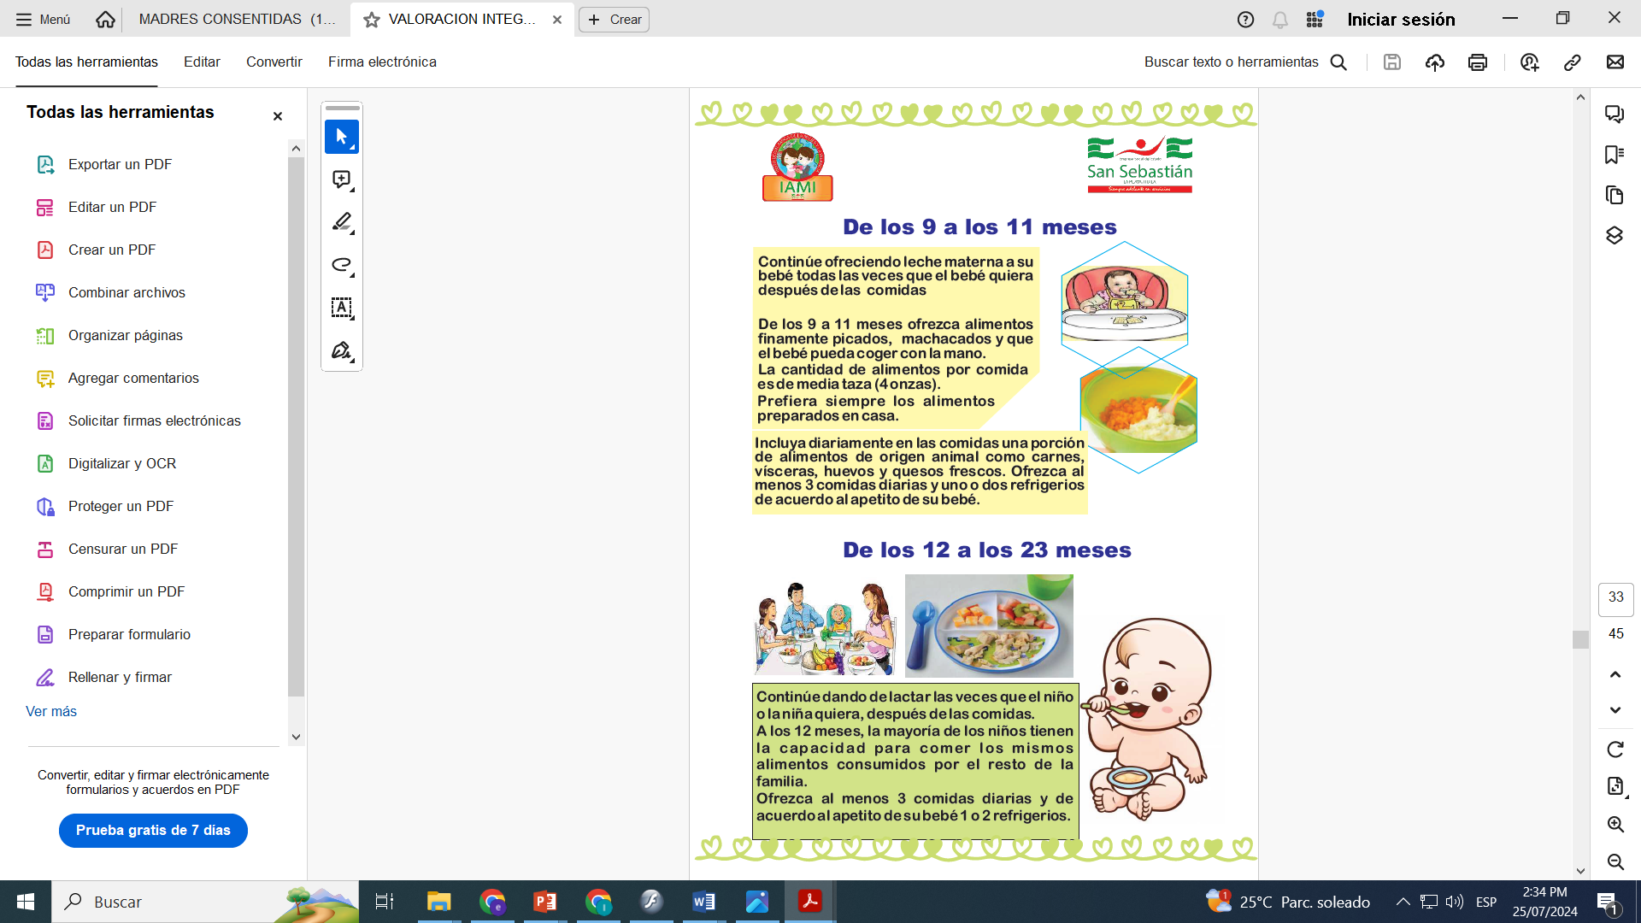
Desarrollo
Aplicación de las 18 practicas del AIEPI comunitario

Slide 33
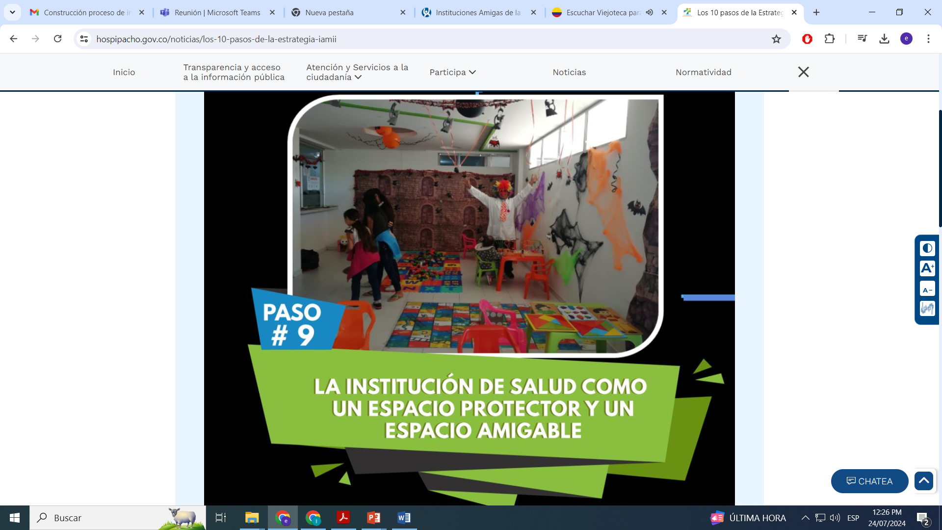
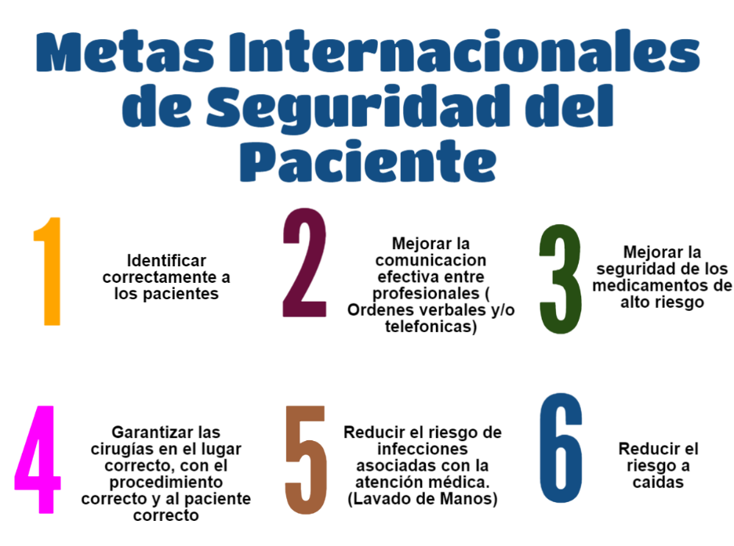
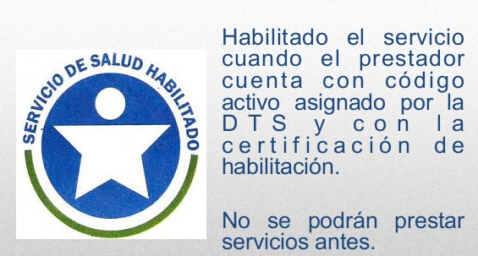
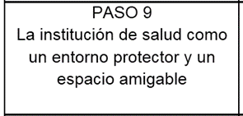
Desarrollo
Garantizar atención con calidad y calidad en todos sus servicios partiendo con el reconocimiento de los usuarias y usuarios de los servicios como sujetos de derechos, promoviendo siempre el respeto a la la diferencia la participación y el trato digno para toda la población.
ASPECTOS CLAVES
Sistema Único de Habilitación

Slide 34
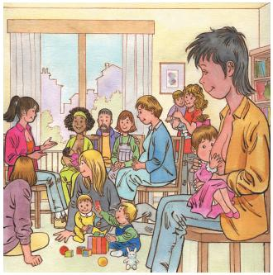
Desarrollo
Aplicar técnicas de comunicación como
la consejería
- Tener una actitud positiva amable y cálida para escuchar y atender las necesidades de las madres, las niñas, niños y sus familias y relacionarse con ellas y ellos de manera respetuosa y amable.
- Dar respuestas asertivas que satisfagan al máximo sus demandas y necesidades específicas, como es el caso de las madres adolescentes y sus acompañantes, las mujeres en condición de discapacidad, depresión, bajo nivel educativo, víctimas de cualquier forma de violencia, u otra condición de vulnerabilidad.
Condiciones de pobreza, desplazamiento, violencia intrafamiliar, depresión materna, madres cabeza de familia, discapacidad entre otras.

Slide 35

Desarrollo
Brindar información y educación precisa, veraz, completa, libre de presión comercial, amable y no discriminatoria (por razones de edad, condición socioeconómica, raza, etnia, discapacidad, orientación sexual, género, procedencia, nivel educativo, etc.) que ayude a tomar decisiones informadas a las madres, padres y sus familias.
Brindar ayuda y atención efectiva a las necesidades específicas de las gestantes y madres incluyendo a las adolescentes, a sus parejas y acompañantes.
Ofrecer atención rápida, cálida y eficiente a las mujeres víctimas de violencia.
Respetar los DSR de las mujeres en general y de manera especial de las mujeres en situación de discapacidad o vulnerabilidad.

Slide 36

Desarrollo
Fortalecimiento de los Servicios de Salud Amigables
para Adolescentes y Jóvenes- SSAAJ
“adolescencia fiesta de vida”
Espacio destinado para adolescentes y jóvenes en donde se reconocen sus derechos, garantizando una atención respetuosa, cálida e integral como parte de su desarrollo, servicios ubicados dentro de la institución, contando con profesionales con formación y conocimientos para ayudarlos, con sus complejas necesidades de salud física, conductuales y emocionales proporcionando información, orientación, asesoría y atención clínica de acuerdo al modelo dentro de la ruta atención integral.
Consulta diferenciada: La condición que lo define como amigable es la existencia de un profesional formado y sensibilizado para ofrecer una atención de calidad, dentro de la programación de consulta diaria, guardando confidencialidad y respeto por las condiciones de adolescentes y jóvenes.
Modalidad

Slide 37
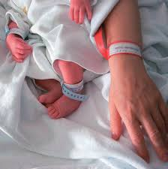

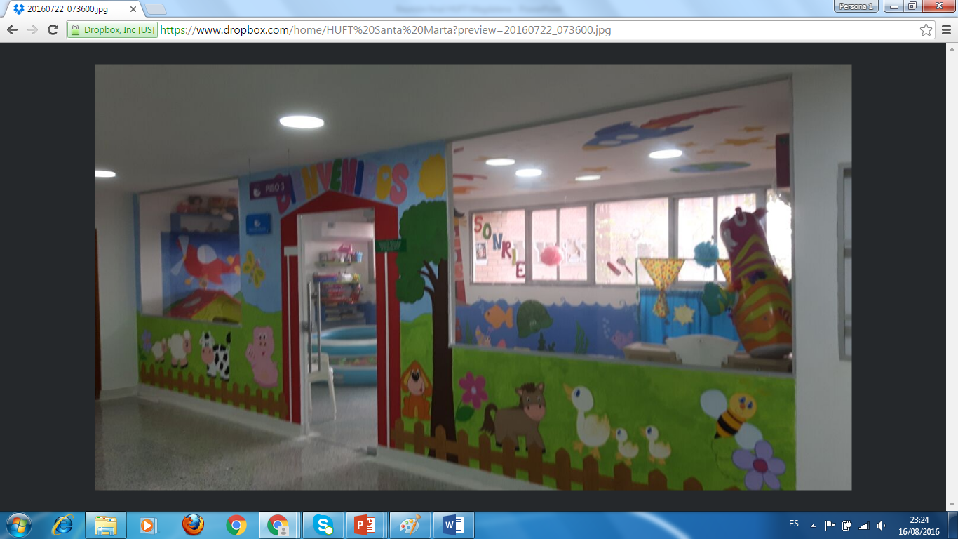
Desarrollo
Correcta identificación:
- Las camas, historias clínicas y documentación, la existencia y buen uso de manillas y carnés como también a la identificación y cuidado de las niñas y niños visitantes que acuden a los servicios.
- Los funcionarios administrativos, asistenciales y el personal en entrenamiento deben portar identificación completa y visible.
El juego
- Proporcionar espacios adecuados para promover el derecho de las niñas y niños al juego, tanto en salas de espera como en áreas de hospitalización.
- La evidencia científica ha demostrado que el acompañamiento permanente de las madres, padres o familiares significativos, es definitiva para la recuperación de las niñas y niños enfermos.

Slide 38
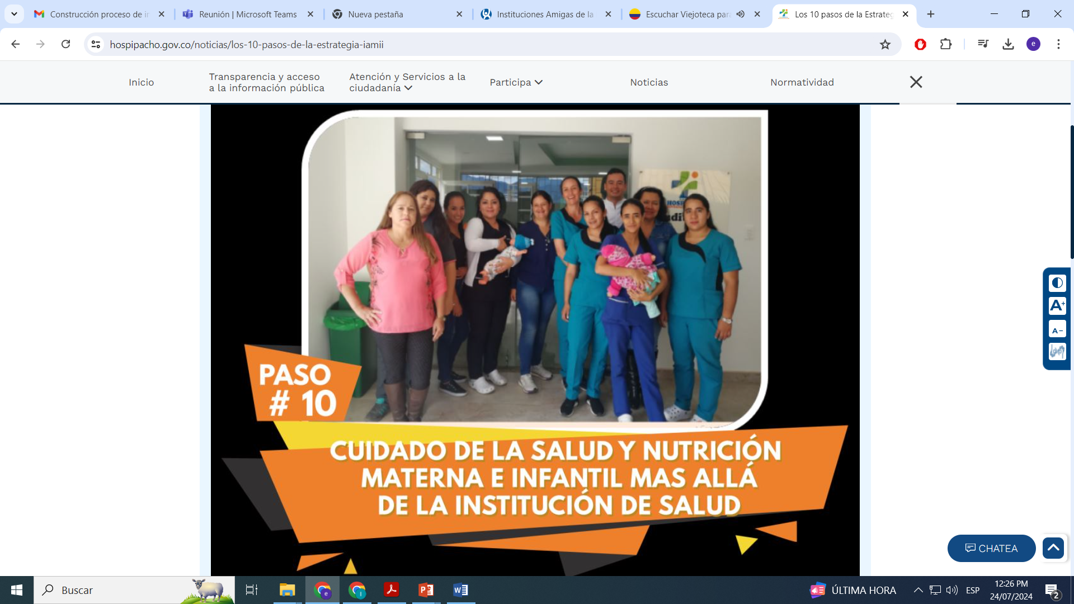
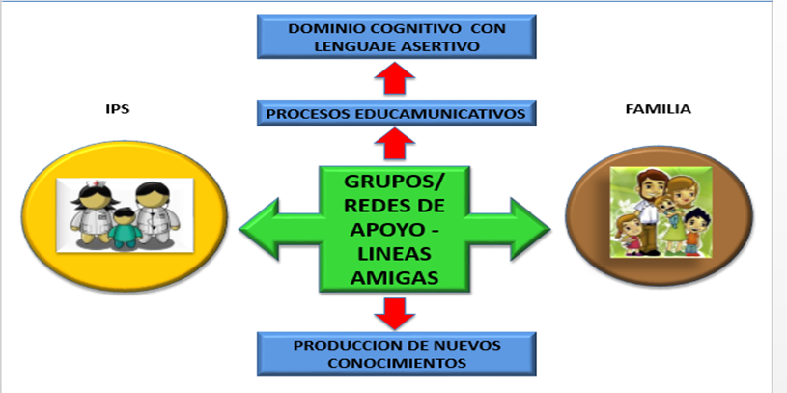
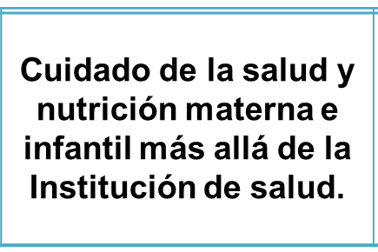
Desarrollo
Disponer de mecanismos y estrategias de apoyo institucional y comunitario que favorezcan la continuidad de las acciones más allá de los servicios institucionales, con el fin de favorecer la salud y la nutrición materna e infantil.
Una institución amiga de la mujer y la infancia debe contar con mecanismos alternativos que fortalezcan la capacidad de las familias para cuidar a las gestantes, madres, niñas y niños menores de 6 años, garantizando la continuidad de las acciones realizadas en la institución de salud.

Slide 39
Desarrollo
  EMPODERAMIENTO DE LA COMUNIDAD
QUIÉNES LO CONFORMAN?
Grupos institucionales intra y extramurales
Grupos de apoyo comunitarios: Grupo extramural APS – auxiliares- brigada extramural- modalidades familiares
OTRAS ESTRATEGIAS INSTITUCIONALES
Línea amiga: Teléfono, celular, Página web, email, whatssap, facebook, twitter
COMO FUNCIONAN:
La institución es quien informa sobre los mecanismos de apoyo a la gestante y madres lactantes, niñas y niñas menores de 5 años y sus familias con registro en carné materno e infantil y/o cartilla materno - infantil
En correspondencia, las gestantes, madres lactantes, de niñas y niñas menores de 5 años y adolescentes deben identificar plenamente estos referentes de apoyo y orientación
EN DOBLE VIA

Slide 40
PREGUNTAS
1. En que consiste la estrategia Institución Amiga de la Mujer y la Infancia -IAMII
2. Describa los regalos de amamantar o lactar a nuestros niños y niñas desde que nacen
3. D Escriba la técnica de la lactancia materna y la extracción de leche materna

